Slide 1
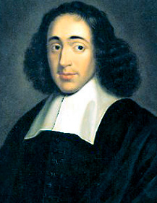
INTRODUCTION
The body-mind problem interested phylosophy, psychology, and theology
Monists
SPINOZA

Slide 2
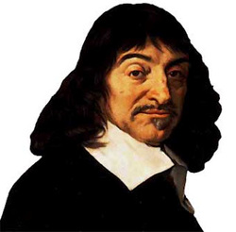
INTRODUCTION
The body-mind problem interested phylosophy, psychology, and theology
Monists
Dualists
SPINOZA
CARTESIO

Slide 3
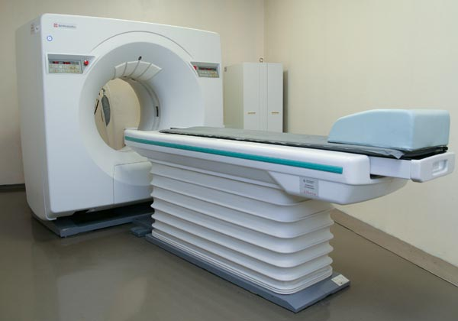
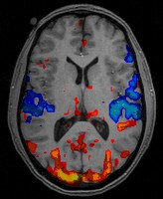
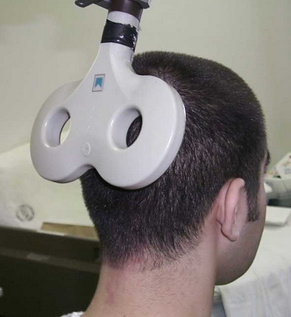
INTRODUCTION
The body-mind problem interested phylosophy, psychology, and theology
In recent years we improved our capacity to describe brain activity…
… still we are far from undestanding “why” mental processes occur, and who we are..

Slide 4
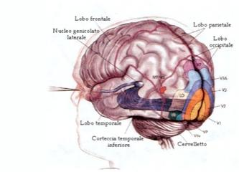
“WHO” sees?
JUST AN EXAMPLE
Today we know that, when I see an egg, visual info come to V1 (occipital lobe), where different neurons encode color, orientation etc…
Then the information is aggregated in associative areas.. Until final perception.

Slide 5
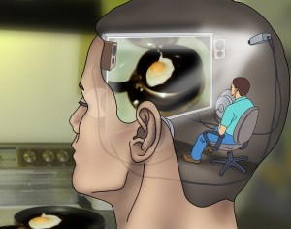
“WHO” sees?
But WHO really sees final perception?
Other neurons? If so, there must exist neurons – whose features are currently unknown – that possess higher abilities (e.g., some sort of ‘consciousness’)
Our mind? If so, there is something beyond physical body (dualistic approach)

Slide 6
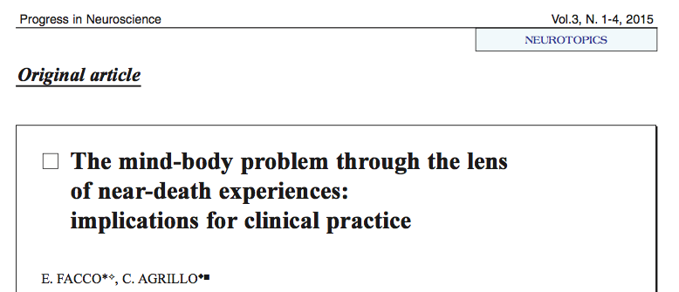
INTRODUCTION
Near death experiences (NDEs) have become a modern tool to investigate the body-mind problem
An occurrence in which a person that comes very close to dying (flat EEG) then report deep spiritual experiences

Slide 7
Near death experience (NDE)
1
Awareness of being dead
I had understood I was going to die
Notes:
7

Slide 8
Near death experience (NDE)
2
Increase of mood with feelings of euphoria
.. But I was not sad, nor I feel any pain..
Notes:
8
La prima riguarda le cosiddette teorie “In brain” che di fatto sostengono una corrispondenza biunivoca 1:1 tra la mente ed il corpo. In questo senso tutto quello che avviene durante le NDE avviene nel cervello e può essere spiegato da modificazioni psicofisiologiche;
La seconda posizione riguarda le cosiddette teorie “out-of-brain” che invece postulano una parziale e temporale dissociazione tra mente e corpo. In questo senso, i fenomeni osservati durante le NDE implicherebbero una nuova visione della mente.
Ci tengo a specificare che entrambe le posizioni sono sostenute da medici, psicologi,e ricercatori di pari valore accademico. Dico questo, perché la nostra attuale società spesso attribuisce valore scientifico quasi solo all’approccio riduzionista (quello in brain), mentre per un pregiudizio aproristico, ritiene poco fondato un approccio dualista, al punto da ritenerlo un terreno di competenza di parapsicologi, magi e santoni!
In realtà entrambe le posizioni vengono sostenute da ricercatori che pubblicano le loro argomentazioni su riviste peer-reviewed

Slide 9
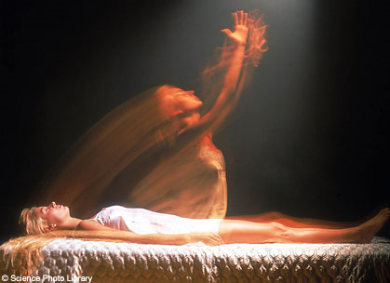
Near death experience (NDE)
3
Out-of-body experience
.. I was able to see the room from a different perspective..”
Notes:
9
La prima riguarda le cosiddette teorie “In brain” che di fatto sostengono una corrispondenza biunivoca 1:1 tra la mente ed il corpo. In questo senso tutto quello che avviene durante le NDE avviene nel cervello e può essere spiegato da modificazioni psicofisiologiche;
La seconda posizione riguarda le cosiddette teorie “out-of-brain” che invece postulano una parziale e temporale dissociazione tra mente e corpo. In questo senso, i fenomeni osservati durante le NDE implicherebbero una nuova visione della mente.
Ci tengo a specificare che entrambe le posizioni sono sostenute da medici, psicologi,e ricercatori di pari valore accademico. Dico questo, perché la nostra attuale società spesso attribuisce valore scientifico quasi solo all’approccio riduzionista (quello in brain), mentre per un pregiudizio aproristico, ritiene poco fondato un approccio dualista, al punto da ritenerlo un terreno di competenza di parapsicologi, magi e santoni!
In realtà entrambe le posizioni vengono sostenute da ricercatori che pubblicano le loro argomentazioni su riviste peer-reviewed

Slide 10
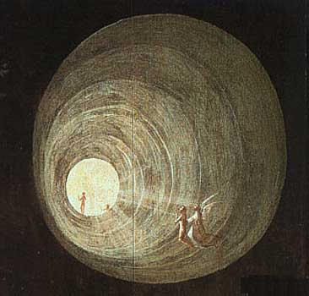
Near death experience (NDE)
4
Tunnel-like perception
… I saw a tunnel in front of me…
Notes:
10
La prima riguarda le cosiddette teorie “In brain” che di fatto sostengono una corrispondenza biunivoca 1:1 tra la mente ed il corpo. In questo senso tutto quello che avviene durante le NDE avviene nel cervello e può essere spiegato da modificazioni psicofisiologiche;
La seconda posizione riguarda le cosiddette teorie “out-of-brain” che invece postulano una parziale e temporale dissociazione tra mente e corpo. In questo senso, i fenomeni osservati durante le NDE implicherebbero una nuova visione della mente.
Ci tengo a specificare che entrambe le posizioni sono sostenute da medici, psicologi,e ricercatori di pari valore accademico. Dico questo, perché la nostra attuale società spesso attribuisce valore scientifico quasi solo all’approccio riduzionista (quello in brain), mentre per un pregiudizio aproristico, ritiene poco fondato un approccio dualista, al punto da ritenerlo un terreno di competenza di parapsicologi, magi e santoni!
In realtà entrambe le posizioni vengono sostenute da ricercatori che pubblicano le loro argomentazioni su riviste peer-reviewed

Slide 11
Near death experience (NDE)
5
Vision of light
… and a wonderful light at the end
Notes:
11
La prima riguarda le cosiddette teorie “In brain” che di fatto sostengono una corrispondenza biunivoca 1:1 tra la mente ed il corpo. In questo senso tutto quello che avviene durante le NDE avviene nel cervello e può essere spiegato da modificazioni psicofisiologiche;
La seconda posizione riguarda le cosiddette teorie “out-of-brain” che invece postulano una parziale e temporale dissociazione tra mente e corpo. In questo senso, i fenomeni osservati durante le NDE implicherebbero una nuova visione della mente.
Ci tengo a specificare che entrambe le posizioni sono sostenute da medici, psicologi,e ricercatori di pari valore accademico. Dico questo, perché la nostra attuale società spesso attribuisce valore scientifico quasi solo all’approccio riduzionista (quello in brain), mentre per un pregiudizio aproristico, ritiene poco fondato un approccio dualista, al punto da ritenerlo un terreno di competenza di parapsicologi, magi e santoni!
In realtà entrambe le posizioni vengono sostenute da ricercatori che pubblicano le loro argomentazioni su riviste peer-reviewed

Slide 12
Near death experience (NDE)
6
Perception of a heavenly or hellish landscape
… I am sure this was the Heaven…
Notes:
12
La prima riguarda le cosiddette teorie “In brain” che di fatto sostengono una corrispondenza biunivoca 1:1 tra la mente ed il corpo. In questo senso tutto quello che avviene durante le NDE avviene nel cervello e può essere spiegato da modificazioni psicofisiologiche;
La seconda posizione riguarda le cosiddette teorie “out-of-brain” che invece postulano una parziale e temporale dissociazione tra mente e corpo. In questo senso, i fenomeni osservati durante le NDE implicherebbero una nuova visione della mente.
Ci tengo a specificare che entrambe le posizioni sono sostenute da medici, psicologi,e ricercatori di pari valore accademico. Dico questo, perché la nostra attuale società spesso attribuisce valore scientifico quasi solo all’approccio riduzionista (quello in brain), mentre per un pregiudizio aproristico, ritiene poco fondato un approccio dualista, al punto da ritenerlo un terreno di competenza di parapsicologi, magi e santoni!
In realtà entrambe le posizioni vengono sostenute da ricercatori che pubblicano le loro argomentazioni su riviste peer-reviewed

Slide 13
Near death experience (NDE)
Encounter with deceased relatives, religious figures
7
… and then I saw a figure, at the beginning I was not able to understand, but then I understood it was my father…
Notes:
13
La prima riguarda le cosiddette teorie “In brain” che di fatto sostengono una corrispondenza biunivoca 1:1 tra la mente ed il corpo. In questo senso tutto quello che avviene durante le NDE avviene nel cervello e può essere spiegato da modificazioni psicofisiologiche;
La seconda posizione riguarda le cosiddette teorie “out-of-brain” che invece postulano una parziale e temporale dissociazione tra mente e corpo. In questo senso, i fenomeni osservati durante le NDE implicherebbero una nuova visione della mente.
Ci tengo a specificare che entrambe le posizioni sono sostenute da medici, psicologi,e ricercatori di pari valore accademico. Dico questo, perché la nostra attuale società spesso attribuisce valore scientifico quasi solo all’approccio riduzionista (quello in brain), mentre per un pregiudizio aproristico, ritiene poco fondato un approccio dualista, al punto da ritenerlo un terreno di competenza di parapsicologi, magi e santoni!
In realtà entrambe le posizioni vengono sostenute da ricercatori che pubblicano le loro argomentazioni su riviste peer-reviewed

Slide 14
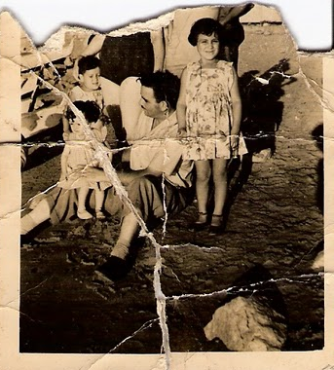
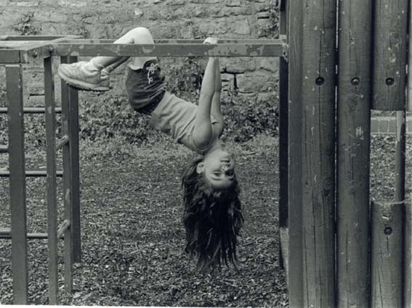
Near death experience (NDE)
8
Life review
… I saw my life, a sudden series of memories that I could not control
Notes:
14
La prima riguarda le cosiddette teorie “In brain” che di fatto sostengono una corrispondenza biunivoca 1:1 tra la mente ed il corpo. In questo senso tutto quello che avviene durante le NDE avviene nel cervello e può essere spiegato da modificazioni psicofisiologiche;
La seconda posizione riguarda le cosiddette teorie “out-of-brain” che invece postulano una parziale e temporale dissociazione tra mente e corpo. In questo senso, i fenomeni osservati durante le NDE implicherebbero una nuova visione della mente.
Ci tengo a specificare che entrambe le posizioni sono sostenute da medici, psicologi,e ricercatori di pari valore accademico. Dico questo, perché la nostra attuale società spesso attribuisce valore scientifico quasi solo all’approccio riduzionista (quello in brain), mentre per un pregiudizio aproristico, ritiene poco fondato un approccio dualista, al punto da ritenerlo un terreno di competenza di parapsicologi, magi e santoni!
In realtà entrambe le posizioni vengono sostenute da ricercatori che pubblicano le loro argomentazioni su riviste peer-reviewed

Slide 15
Near death experience (NDE)
9
Different temporal perception
… sense of time was different there…
Notes:
15
La prima riguarda le cosiddette teorie “In brain” che di fatto sostengono una corrispondenza biunivoca 1:1 tra la mente ed il corpo. In questo senso tutto quello che avviene durante le NDE avviene nel cervello e può essere spiegato da modificazioni psicofisiologiche;
La seconda posizione riguarda le cosiddette teorie “out-of-brain” che invece postulano una parziale e temporale dissociazione tra mente e corpo. In questo senso, i fenomeni osservati durante le NDE implicherebbero una nuova visione della mente.
Ci tengo a specificare che entrambe le posizioni sono sostenute da medici, psicologi,e ricercatori di pari valore accademico. Dico questo, perché la nostra attuale società spesso attribuisce valore scientifico quasi solo all’approccio riduzionista (quello in brain), mentre per un pregiudizio aproristico, ritiene poco fondato un approccio dualista, al punto da ritenerlo un terreno di competenza di parapsicologi, magi e santoni!
In realtà entrambe le posizioni vengono sostenute da ricercatori che pubblicano le loro argomentazioni su riviste peer-reviewed

Slide 16
Near death experience (NDE)
10
Perception of sounds or music
… I hear some sort of music, but I could not say which instruments they were..
Notes:
16
La prima riguarda le cosiddette teorie “In brain” che di fatto sostengono una corrispondenza biunivoca 1:1 tra la mente ed il corpo. In questo senso tutto quello che avviene durante le NDE avviene nel cervello e può essere spiegato da modificazioni psicofisiologiche;
La seconda posizione riguarda le cosiddette teorie “out-of-brain” che invece postulano una parziale e temporale dissociazione tra mente e corpo. In questo senso, i fenomeni osservati durante le NDE implicherebbero una nuova visione della mente.
Ci tengo a specificare che entrambe le posizioni sono sostenute da medici, psicologi,e ricercatori di pari valore accademico. Dico questo, perché la nostra attuale società spesso attribuisce valore scientifico quasi solo all’approccio riduzionista (quello in brain), mentre per un pregiudizio aproristico, ritiene poco fondato un approccio dualista, al punto da ritenerlo un terreno di competenza di parapsicologi, magi e santoni!
In realtà entrambe le posizioni vengono sostenute da ricercatori che pubblicano le loro argomentazioni su riviste peer-reviewed

Slide 17
Near death experience (NDE)

Slide 18
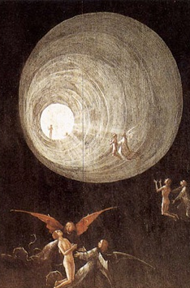
Near death experience (NDE)
These are:
Recurrent events
(10-20% patients with flat EEG)
2) Reported in any age
(children / adults / elderly people)
3) Similar around the World
(different countries)
Hence, researchers cannot ignore it simply because it’s weird with respect to our conventional ideas of mental experiences !
Notes:
18
La prima riguarda le cosiddette teorie “In brain” che di fatto sostengono una corrispondenza biunivoca 1:1 tra la mente ed il corpo. In questo senso tutto quello che avviene durante le NDE avviene nel cervello e può essere spiegato da modificazioni psicofisiologiche;
La seconda posizione riguarda le cosiddette teorie “out-of-brain” che invece postulano una parziale e temporale dissociazione tra mente e corpo. In questo senso, i fenomeni osservati durante le NDE implicherebbero una nuova visione della mente.
Ci tengo a specificare che entrambe le posizioni sono sostenute da medici, psicologi,e ricercatori di pari valore accademico. Dico questo, perché la nostra attuale società spesso attribuisce valore scientifico quasi solo all’approccio riduzionista (quello in brain), mentre per un pregiudizio aproristico, ritiene poco fondato un approccio dualista, al punto da ritenerlo un terreno di competenza di parapsicologi, magi e santoni!
In realtà entrambe le posizioni vengono sostenute da ricercatori che pubblicano le loro argomentazioni su riviste peer-reviewed

Slide 19
You, crazy!?!

Slide 20
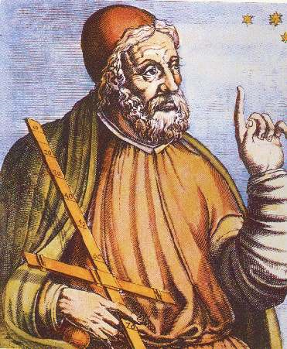
You, crazy !?!
Facts can only be true or false. Never paranormal.
“Paranormal” is simply a phenomenon that cannot be explained by current scientific theories.
Make an a-priori decision on what is a scientific issue and what is NOT is a dogma that closely resembles those of religion
Ecolocalizzazione dei pipistrelli
Notes:
20
La prima riguarda le cosiddette teorie “In brain” che di fatto sostengono una corrispondenza biunivoca 1:1 tra la mente ed il corpo. In questo senso tutto quello che avviene durante le NDE avviene nel cervello e può essere spiegato da modificazioni psicofisiologiche;
La seconda posizione riguarda le cosiddette teorie “out-of-brain” che invece postulano una parziale e temporale dissociazione tra mente e corpo. In questo senso, i fenomeni osservati durante le NDE implicherebbero una nuova visione della mente.
Ci tengo a specificare che entrambe le posizioni sono sostenute da medici, psicologi,e ricercatori di pari valore accademico. Dico questo, perché la nostra attuale società spesso attribuisce valore scientifico quasi solo all’approccio riduzionista (quello in brain), mentre per un pregiudizio aproristico, ritiene poco fondato un approccio dualista, al punto da ritenerlo un terreno di competenza di parapsicologi, magi e santoni!
In realtà entrambe le posizioni vengono sostenute da ricercatori che pubblicano le loro argomentazioni su riviste peer-reviewed

Slide 21
You, crazy !?!
Several argumentations in science initially appeared to be weird but then they have been accepted as ‘normal’
Cosmology
WORMHOLE
Speculative structure linking disparate points in spacetime.
A wormhole can be visualized as a tunnel with two ends, each at separate points in spacetime (i.e., different locations or different points of time).
A wormhole could connect extremely long distances such as a billion light years or more, short distances such as a few meters, different universes, or different points in time
You crazy ?

Slide 22
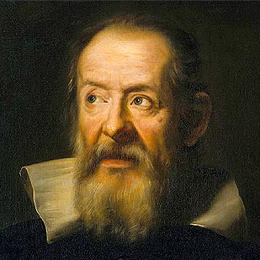
You, crazy !?!
“Miracles are not against nature, but against our concept of nature”
Sant’Agostino
(354-430 AC)

Slide 23
A famous neurosurgery

Slide 24
Most of them are very PLEASANT experiences
But “Distressing NDEs” also exists.
3 types:
1) It starts nice, but then people are scared because they cannot control the event
2) Perception to be somehow “alive” in a complete empty environment
3) Hellish endscapes
Notes:
24
La prima riguarda le cosiddette teorie “In brain” che di fatto sostengono una corrispondenza biunivoca 1:1 tra la mente ed il corpo. In questo senso tutto quello che avviene durante le NDE avviene nel cervello e può essere spiegato da modificazioni psicofisiologiche;
La seconda posizione riguarda le cosiddette teorie “out-of-brain” che invece postulano una parziale e temporale dissociazione tra mente e corpo. In questo senso, i fenomeni osservati durante le NDE implicherebbero una nuova visione della mente.
Ci tengo a specificare che entrambe le posizioni sono sostenute da medici, psicologi,e ricercatori di pari valore accademico. Dico questo, perché la nostra attuale società spesso attribuisce valore scientifico quasi solo all’approccio riduzionista (quello in brain), mentre per un pregiudizio aproristico, ritiene poco fondato un approccio dualista, al punto da ritenerlo un terreno di competenza di parapsicologi, magi e santoni!
In realtà entrambe le posizioni vengono sostenute da ricercatori che pubblicano le loro argomentazioni su riviste peer-reviewed

Slide 25
LONG TERM CONSEQUENCES:
POSITIVE EXPERIENCE
Less scared by death
Closer to Religion
Better human relationship
NEGATIVE EXPERIENCE
More scared by death
Closer / farther to Religion
Obsessive search for a “why”
Depression
Notes:
25
La prima riguarda le cosiddette teorie “In brain” che di fatto sostengono una corrispondenza biunivoca 1:1 tra la mente ed il corpo. In questo senso tutto quello che avviene durante le NDE avviene nel cervello e può essere spiegato da modificazioni psicofisiologiche;
La seconda posizione riguarda le cosiddette teorie “out-of-brain” che invece postulano una parziale e temporale dissociazione tra mente e corpo. In questo senso, i fenomeni osservati durante le NDE implicherebbero una nuova visione della mente.
Ci tengo a specificare che entrambe le posizioni sono sostenute da medici, psicologi,e ricercatori di pari valore accademico. Dico questo, perché la nostra attuale società spesso attribuisce valore scientifico quasi solo all’approccio riduzionista (quello in brain), mentre per un pregiudizio aproristico, ritiene poco fondato un approccio dualista, al punto da ritenerlo un terreno di competenza di parapsicologi, magi e santoni!
In realtà entrambe le posizioni vengono sostenute da ricercatori che pubblicano le loro argomentazioni su riviste peer-reviewed

Slide 26
INTRODUZIONE
NDEs are powerful psychotherapy?
A few seconds of NDEs and we change forever !!
Notes:
26
La prima riguarda le cosiddette teorie “In brain” che di fatto sostengono una corrispondenza biunivoca 1:1 tra la mente ed il corpo. In questo senso tutto quello che avviene durante le NDE avviene nel cervello e può essere spiegato da modificazioni psicofisiologiche;
La seconda posizione riguarda le cosiddette teorie “out-of-brain” che invece postulano una parziale e temporale dissociazione tra mente e corpo. In questo senso, i fenomeni osservati durante le NDE implicherebbero una nuova visione della mente.
Ci tengo a specificare che entrambe le posizioni sono sostenute da medici, psicologi,e ricercatori di pari valore accademico. Dico questo, perché la nostra attuale società spesso attribuisce valore scientifico quasi solo all’approccio riduzionista (quello in brain), mentre per un pregiudizio aproristico, ritiene poco fondato un approccio dualista, al punto da ritenerlo un terreno di competenza di parapsicologi, magi e santoni!
In realtà entrambe le posizioni vengono sostenute da ricercatori che pubblicano le loro argomentazioni su riviste peer-reviewed

Slide 28
INTRODUCTION
NDEs are a modern tool to investigate the ancient body-mind problem!
Monists

Slide 29
1) Neuro-anatomical correlates
2) Psychological interpretations
Notes:
29
Vi faccio qui un breve esempio.
Questo è un pezzo tratto da un noto giornale sportivo, un testo come tanti altri che leggiamo ogni giorno..
Dice: LEGGI
Come possiamo vedere in questo testo ci troviamo di fronte a diverse informazioni numeriche. Il numero stesso ha proprietà differenti a seconda del contesto.
Proprietà CARDINALI (come queste) che ci indicano il valore assoluto degli elementi (ad esempio ci dice che il numero 3 rappresenta… ci indica quindi il VALORE ASSOLUTO).
Proprietà poi ORDINALI (come queste) che non ci indicano tanto il valore assoluto degli elementi, quanto la loro posizione dentro una scala definita (il 119° significa che prima ho 118 tacche, ci indica che è avvenuto dopo il 118° ma prima del 120°). Il valore quindi relativo dei numeri.
E proprietà infine NOMINALI, dove il numero non ha in sé nessuna caratteristica quantitativa ma permette solo di identificare un item. Il numero 3 azzurro è Grosso, ma quel numero non indica nessun valore assoluto o relativo interessante, è solo un identificativo.
Per ognuna di queste proprietà poi abbiamo 2 modi diversi di rappresentazione: il numero arabo e la parola corrispondente. A voi potrebbe sembrare una distinzione oziosa, ma in realtà è stato dimostrato come vi siano processi cognitivi differenti per l’analisi di numeri arabi e numeri invece scritti come parole.
Quindi capite come di fatto siamo circondati da informazione numerica a diversi livelli tale da giustificare il massiccio interesse della psicologia sperimentale.

Slide 30
NDE and Temporal lobes
(1/5)
Epilepsy of temporal lobes in patients that had NDEs…
Notes:
30
Vi faccio qui un breve esempio.
Questo è un pezzo tratto da un noto giornale sportivo, un testo come tanti altri che leggiamo ogni giorno..
Dice: LEGGI
Come possiamo vedere in questo testo ci troviamo di fronte a diverse informazioni numeriche. Il numero stesso ha proprietà differenti a seconda del contesto.
Proprietà CARDINALI (come queste) che ci indicano il valore assoluto degli elementi (ad esempio ci dice che il numero 3 rappresenta… ci indica quindi il VALORE ASSOLUTO).
Proprietà poi ORDINALI (come queste) che non ci indicano tanto il valore assoluto degli elementi, quanto la loro posizione dentro una scala definita (il 119° significa che prima ho 118 tacche, ci indica che è avvenuto dopo il 118° ma prima del 120°). Il valore quindi relativo dei numeri.
E proprietà infine NOMINALI, dove il numero non ha in sé nessuna caratteristica quantitativa ma permette solo di identificare un item. Il numero 3 azzurro è Grosso, ma quel numero non indica nessun valore assoluto o relativo interessante, è solo un identificativo.
Per ognuna di queste proprietà poi abbiamo 2 modi diversi di rappresentazione: il numero arabo e la parola corrispondente. A voi potrebbe sembrare una distinzione oziosa, ma in realtà è stato dimostrato come vi siano processi cognitivi differenti per l’analisi di numeri arabi e numeri invece scritti come parole.
Quindi capite come di fatto siamo circondati da informazione numerica a diversi livelli tale da giustificare il massiccio interesse della psicologia sperimentale.

Slide 31
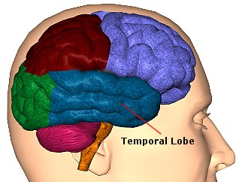
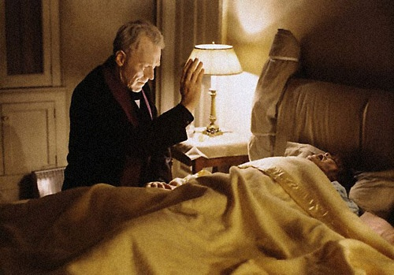
NDE and Temporal lobes
(1/5)
Temporal lobes is often associated in mystic and religious experiences..
E.g., in Exorcism cases.
Notes:
31
Vi faccio qui un breve esempio.
Questo è un pezzo tratto da un noto giornale sportivo, un testo come tanti altri che leggiamo ogni giorno..
Dice: LEGGI
Come possiamo vedere in questo testo ci troviamo di fronte a diverse informazioni numeriche. Il numero stesso ha proprietà differenti a seconda del contesto.
Proprietà CARDINALI (come queste) che ci indicano il valore assoluto degli elementi (ad esempio ci dice che il numero 3 rappresenta… ci indica quindi il VALORE ASSOLUTO).
Proprietà poi ORDINALI (come queste) che non ci indicano tanto il valore assoluto degli elementi, quanto la loro posizione dentro una scala definita (il 119° significa che prima ho 118 tacche, ci indica che è avvenuto dopo il 118° ma prima del 120°). Il valore quindi relativo dei numeri.
E proprietà infine NOMINALI, dove il numero non ha in sé nessuna caratteristica quantitativa ma permette solo di identificare un item. Il numero 3 azzurro è Grosso, ma quel numero non indica nessun valore assoluto o relativo interessante, è solo un identificativo.
Per ognuna di queste proprietà poi abbiamo 2 modi diversi di rappresentazione: il numero arabo e la parola corrispondente. A voi potrebbe sembrare una distinzione oziosa, ma in realtà è stato dimostrato come vi siano processi cognitivi differenti per l’analisi di numeri arabi e numeri invece scritti come parole.
Quindi capite come di fatto siamo circondati da informazione numerica a diversi livelli tale da giustificare il massiccio interesse della psicologia sperimentale.

Slide 32
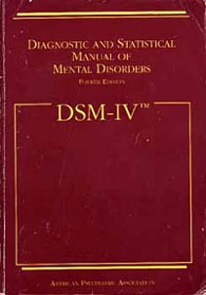
NDE and Temporal lobes
(1/5)

Slide 33
NDE and Temporal lobes
(1/5)
Temporal lobes is often associated in mystic and religious experiences..
Its stimulation produces phenomena often observed during NDEs:
Hallucination;
Flashback of life (remember Penfield?!?);
Distorted body-perception;
Notes:
33
Vi faccio qui un breve esempio.
Questo è un pezzo tratto da un noto giornale sportivo, un testo come tanti altri che leggiamo ogni giorno..
Dice: LEGGI
Come possiamo vedere in questo testo ci troviamo di fronte a diverse informazioni numeriche. Il numero stesso ha proprietà differenti a seconda del contesto.
Proprietà CARDINALI (come queste) che ci indicano il valore assoluto degli elementi (ad esempio ci dice che il numero 3 rappresenta… ci indica quindi il VALORE ASSOLUTO).
Proprietà poi ORDINALI (come queste) che non ci indicano tanto il valore assoluto degli elementi, quanto la loro posizione dentro una scala definita (il 119° significa che prima ho 118 tacche, ci indica che è avvenuto dopo il 118° ma prima del 120°). Il valore quindi relativo dei numeri.
E proprietà infine NOMINALI, dove il numero non ha in sé nessuna caratteristica quantitativa ma permette solo di identificare un item. Il numero 3 azzurro è Grosso, ma quel numero non indica nessun valore assoluto o relativo interessante, è solo un identificativo.
Per ognuna di queste proprietà poi abbiamo 2 modi diversi di rappresentazione: il numero arabo e la parola corrispondente. A voi potrebbe sembrare una distinzione oziosa, ma in realtà è stato dimostrato come vi siano processi cognitivi differenti per l’analisi di numeri arabi e numeri invece scritti come parole.
Quindi capite come di fatto siamo circondati da informazione numerica a diversi livelli tale da giustificare il massiccio interesse della psicologia sperimentale.

Slide 34
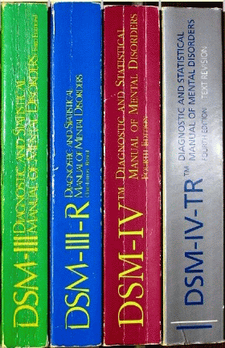
OUT-OF-BODY EXPERIENCE (OBE)
(2/5)
1) It does not happen only during life-threathening event.
DEPERSONALIZATION DISORDER
Notes:
34
Vi faccio qui un breve esempio.
Questo è un pezzo tratto da un noto giornale sportivo, un testo come tanti altri che leggiamo ogni giorno..
Dice: LEGGI
Come possiamo vedere in questo testo ci troviamo di fronte a diverse informazioni numeriche. Il numero stesso ha proprietà differenti a seconda del contesto.
Proprietà CARDINALI (come queste) che ci indicano il valore assoluto degli elementi (ad esempio ci dice che il numero 3 rappresenta… ci indica quindi il VALORE ASSOLUTO).
Proprietà poi ORDINALI (come queste) che non ci indicano tanto il valore assoluto degli elementi, quanto la loro posizione dentro una scala definita (il 119° significa che prima ho 118 tacche, ci indica che è avvenuto dopo il 118° ma prima del 120°). Il valore quindi relativo dei numeri.
E proprietà infine NOMINALI, dove il numero non ha in sé nessuna caratteristica quantitativa ma permette solo di identificare un item. Il numero 3 azzurro è Grosso, ma quel numero non indica nessun valore assoluto o relativo interessante, è solo un identificativo.
Per ognuna di queste proprietà poi abbiamo 2 modi diversi di rappresentazione: il numero arabo e la parola corrispondente. A voi potrebbe sembrare una distinzione oziosa, ma in realtà è stato dimostrato come vi siano processi cognitivi differenti per l’analisi di numeri arabi e numeri invece scritti come parole.
Quindi capite come di fatto siamo circondati da informazione numerica a diversi livelli tale da giustificare il massiccio interesse della psicologia sperimentale.

Slide 35
OUT-OF-BODY EXPERIENCE (OBE)
(2/5)
2a) A brain area necessary to go “out-of-body”?
Induced OBE by subcortical stimulation at the Temporo-Parietal Junction!
Notes:
35
Vi faccio qui un breve esempio.
Questo è un pezzo tratto da un noto giornale sportivo, un testo come tanti altri che leggiamo ogni giorno..
Dice: LEGGI
Come possiamo vedere in questo testo ci troviamo di fronte a diverse informazioni numeriche. Il numero stesso ha proprietà differenti a seconda del contesto.
Proprietà CARDINALI (come queste) che ci indicano il valore assoluto degli elementi (ad esempio ci dice che il numero 3 rappresenta… ci indica quindi il VALORE ASSOLUTO).
Proprietà poi ORDINALI (come queste) che non ci indicano tanto il valore assoluto degli elementi, quanto la loro posizione dentro una scala definita (il 119° significa che prima ho 118 tacche, ci indica che è avvenuto dopo il 118° ma prima del 120°). Il valore quindi relativo dei numeri.
E proprietà infine NOMINALI, dove il numero non ha in sé nessuna caratteristica quantitativa ma permette solo di identificare un item. Il numero 3 azzurro è Grosso, ma quel numero non indica nessun valore assoluto o relativo interessante, è solo un identificativo.
Per ognuna di queste proprietà poi abbiamo 2 modi diversi di rappresentazione: il numero arabo e la parola corrispondente. A voi potrebbe sembrare una distinzione oziosa, ma in realtà è stato dimostrato come vi siano processi cognitivi differenti per l’analisi di numeri arabi e numeri invece scritti come parole.
Quindi capite come di fatto siamo circondati da informazione numerica a diversi livelli tale da giustificare il massiccio interesse della psicologia sperimentale.

Slide 36
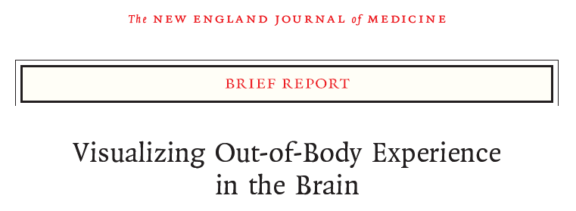
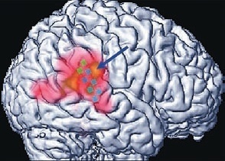
OUT-OF-BODY EXPERIENCE (OBE)
(2/5)
2b) A brain area necessary to go “out-of-body”?
TEMPORO-PARIETAL JUNCTION is activated when participants claim to live this kind of experience in the experimental room..
Notes:
36
Vi faccio qui un breve esempio.
Questo è un pezzo tratto da un noto giornale sportivo, un testo come tanti altri che leggiamo ogni giorno..
Dice: LEGGI
Come possiamo vedere in questo testo ci troviamo di fronte a diverse informazioni numeriche. Il numero stesso ha proprietà differenti a seconda del contesto.
Proprietà CARDINALI (come queste) che ci indicano il valore assoluto degli elementi (ad esempio ci dice che il numero 3 rappresenta… ci indica quindi il VALORE ASSOLUTO).
Proprietà poi ORDINALI (come queste) che non ci indicano tanto il valore assoluto degli elementi, quanto la loro posizione dentro una scala definita (il 119° significa che prima ho 118 tacche, ci indica che è avvenuto dopo il 118° ma prima del 120°). Il valore quindi relativo dei numeri.
E proprietà infine NOMINALI, dove il numero non ha in sé nessuna caratteristica quantitativa ma permette solo di identificare un item. Il numero 3 azzurro è Grosso, ma quel numero non indica nessun valore assoluto o relativo interessante, è solo un identificativo.
Per ognuna di queste proprietà poi abbiamo 2 modi diversi di rappresentazione: il numero arabo e la parola corrispondente. A voi potrebbe sembrare una distinzione oziosa, ma in realtà è stato dimostrato come vi siano processi cognitivi differenti per l’analisi di numeri arabi e numeri invece scritti come parole.
Quindi capite come di fatto siamo circondati da informazione numerica a diversi livelli tale da giustificare il massiccio interesse della psicologia sperimentale.

Slide 37
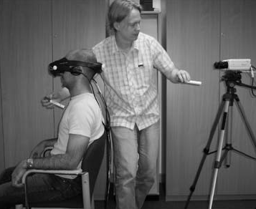
OUT-OF-BODY EXPERIENCE (OBE)
(2/5)
3) Some sort of OBEs can be generated in laboratory
Notes:
37
Vi faccio qui un breve esempio.
Questo è un pezzo tratto da un noto giornale sportivo, un testo come tanti altri che leggiamo ogni giorno..
Dice: LEGGI
Come possiamo vedere in questo testo ci troviamo di fronte a diverse informazioni numeriche. Il numero stesso ha proprietà differenti a seconda del contesto.
Proprietà CARDINALI (come queste) che ci indicano il valore assoluto degli elementi (ad esempio ci dice che il numero 3 rappresenta… ci indica quindi il VALORE ASSOLUTO).
Proprietà poi ORDINALI (come queste) che non ci indicano tanto il valore assoluto degli elementi, quanto la loro posizione dentro una scala definita (il 119° significa che prima ho 118 tacche, ci indica che è avvenuto dopo il 118° ma prima del 120°). Il valore quindi relativo dei numeri.
E proprietà infine NOMINALI, dove il numero non ha in sé nessuna caratteristica quantitativa ma permette solo di identificare un item. Il numero 3 azzurro è Grosso, ma quel numero non indica nessun valore assoluto o relativo interessante, è solo un identificativo.
Per ognuna di queste proprietà poi abbiamo 2 modi diversi di rappresentazione: il numero arabo e la parola corrispondente. A voi potrebbe sembrare una distinzione oziosa, ma in realtà è stato dimostrato come vi siano processi cognitivi differenti per l’analisi di numeri arabi e numeri invece scritti come parole.
Quindi capite come di fatto siamo circondati da informazione numerica a diversi livelli tale da giustificare il massiccio interesse della psicologia sperimentale.

Slide 38
OUT-OF-BODY EXPERIENCE (OBE)
(2/5)
3) Some sort of OBEs can be generated in laboratory
Notes:
38
Vi faccio qui un breve esempio.
Questo è un pezzo tratto da un noto giornale sportivo, un testo come tanti altri che leggiamo ogni giorno..
Dice: LEGGI
Come possiamo vedere in questo testo ci troviamo di fronte a diverse informazioni numeriche. Il numero stesso ha proprietà differenti a seconda del contesto.
Proprietà CARDINALI (come queste) che ci indicano il valore assoluto degli elementi (ad esempio ci dice che il numero 3 rappresenta… ci indica quindi il VALORE ASSOLUTO).
Proprietà poi ORDINALI (come queste) che non ci indicano tanto il valore assoluto degli elementi, quanto la loro posizione dentro una scala definita (il 119° significa che prima ho 118 tacche, ci indica che è avvenuto dopo il 118° ma prima del 120°). Il valore quindi relativo dei numeri.
E proprietà infine NOMINALI, dove il numero non ha in sé nessuna caratteristica quantitativa ma permette solo di identificare un item. Il numero 3 azzurro è Grosso, ma quel numero non indica nessun valore assoluto o relativo interessante, è solo un identificativo.
Per ognuna di queste proprietà poi abbiamo 2 modi diversi di rappresentazione: il numero arabo e la parola corrispondente. A voi potrebbe sembrare una distinzione oziosa, ma in realtà è stato dimostrato come vi siano processi cognitivi differenti per l’analisi di numeri arabi e numeri invece scritti come parole.
Quindi capite come di fatto siamo circondati da informazione numerica a diversi livelli tale da giustificare il massiccio interesse della psicologia sperimentale.

Slide 39
OUT-OF-BODY EXPERIENCE (OBE)
(2/5)

Slide 40
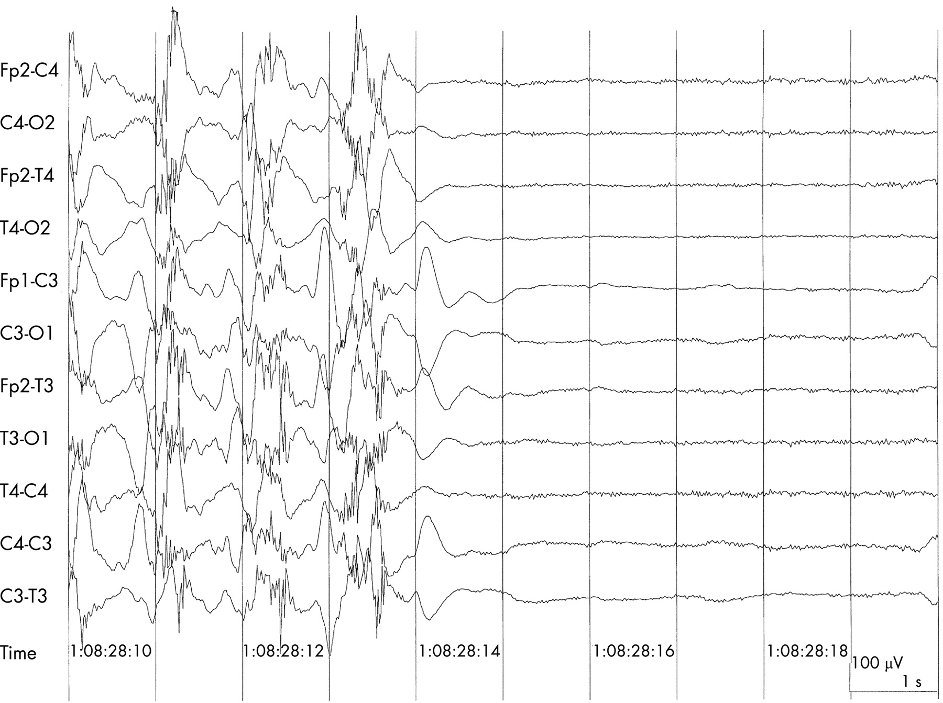
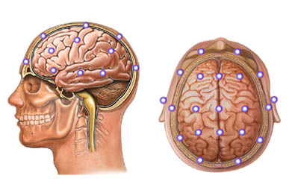
FLAT EEG
(3/5)
Cortex is inactive….
What about sub-cortical structures?
Notes:
40
Vi faccio qui un breve esempio.
Questo è un pezzo tratto da un noto giornale sportivo, un testo come tanti altri che leggiamo ogni giorno..
Dice: LEGGI
Come possiamo vedere in questo testo ci troviamo di fronte a diverse informazioni numeriche. Il numero stesso ha proprietà differenti a seconda del contesto.
Proprietà CARDINALI (come queste) che ci indicano il valore assoluto degli elementi (ad esempio ci dice che il numero 3 rappresenta… ci indica quindi il VALORE ASSOLUTO).
Proprietà poi ORDINALI (come queste) che non ci indicano tanto il valore assoluto degli elementi, quanto la loro posizione dentro una scala definita (il 119° significa che prima ho 118 tacche, ci indica che è avvenuto dopo il 118° ma prima del 120°). Il valore quindi relativo dei numeri.
E proprietà infine NOMINALI, dove il numero non ha in sé nessuna caratteristica quantitativa ma permette solo di identificare un item. Il numero 3 azzurro è Grosso, ma quel numero non indica nessun valore assoluto o relativo interessante, è solo un identificativo.
Per ognuna di queste proprietà poi abbiamo 2 modi diversi di rappresentazione: il numero arabo e la parola corrispondente. A voi potrebbe sembrare una distinzione oziosa, ma in realtà è stato dimostrato come vi siano processi cognitivi differenti per l’analisi di numeri arabi e numeri invece scritti come parole.
Quindi capite come di fatto siamo circondati da informazione numerica a diversi livelli tale da giustificare il massiccio interesse della psicologia sperimentale.

Slide 41
FLAT EEG
(3/5)
Cortex is inactive….
What about sub-cortical structures?
Pons may be active …
REM INTRUSION ?!?

Slide 42
(3/5)
Before dying, rats have an abrupt desyncronous activity (Beta waves) that strongly resembles those observed in conscious activity
Can this explan why we have nitid perception when close to die?
Notes:
42
Vi faccio qui un breve esempio.
Questo è un pezzo tratto da un noto giornale sportivo, un testo come tanti altri che leggiamo ogni giorno..
Dice: LEGGI
Come possiamo vedere in questo testo ci troviamo di fronte a diverse informazioni numeriche. Il numero stesso ha proprietà differenti a seconda del contesto.
Proprietà CARDINALI (come queste) che ci indicano il valore assoluto degli elementi (ad esempio ci dice che il numero 3 rappresenta… ci indica quindi il VALORE ASSOLUTO).
Proprietà poi ORDINALI (come queste) che non ci indicano tanto il valore assoluto degli elementi, quanto la loro posizione dentro una scala definita (il 119° significa che prima ho 118 tacche, ci indica che è avvenuto dopo il 118° ma prima del 120°). Il valore quindi relativo dei numeri.
E proprietà infine NOMINALI, dove il numero non ha in sé nessuna caratteristica quantitativa ma permette solo di identificare un item. Il numero 3 azzurro è Grosso, ma quel numero non indica nessun valore assoluto o relativo interessante, è solo un identificativo.
Per ognuna di queste proprietà poi abbiamo 2 modi diversi di rappresentazione: il numero arabo e la parola corrispondente. A voi potrebbe sembrare una distinzione oziosa, ma in realtà è stato dimostrato come vi siano processi cognitivi differenti per l’analisi di numeri arabi e numeri invece scritti come parole.
Quindi capite come di fatto siamo circondati da informazione numerica a diversi livelli tale da giustificare il massiccio interesse della psicologia sperimentale.

Slide 43
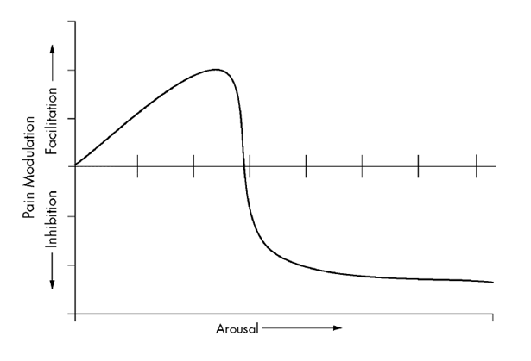
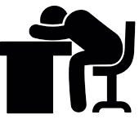
Endorphines and Sense of Euphory
(4/5)
Under stress (e.g., chased by predators)
It is not useful to feel pain when you have to run!
«it hurts!!»
No pain !
Notes:
43
Vi faccio qui un breve esempio.
Questo è un pezzo tratto da un noto giornale sportivo, un testo come tanti altri che leggiamo ogni giorno..
Dice: LEGGI
Come possiamo vedere in questo testo ci troviamo di fronte a diverse informazioni numeriche. Il numero stesso ha proprietà differenti a seconda del contesto.
Proprietà CARDINALI (come queste) che ci indicano il valore assoluto degli elementi (ad esempio ci dice che il numero 3 rappresenta… ci indica quindi il VALORE ASSOLUTO).
Proprietà poi ORDINALI (come queste) che non ci indicano tanto il valore assoluto degli elementi, quanto la loro posizione dentro una scala definita (il 119° significa che prima ho 118 tacche, ci indica che è avvenuto dopo il 118° ma prima del 120°). Il valore quindi relativo dei numeri.
E proprietà infine NOMINALI, dove il numero non ha in sé nessuna caratteristica quantitativa ma permette solo di identificare un item. Il numero 3 azzurro è Grosso, ma quel numero non indica nessun valore assoluto o relativo interessante, è solo un identificativo.
Per ognuna di queste proprietà poi abbiamo 2 modi diversi di rappresentazione: il numero arabo e la parola corrispondente. A voi potrebbe sembrare una distinzione oziosa, ma in realtà è stato dimostrato come vi siano processi cognitivi differenti per l’analisi di numeri arabi e numeri invece scritti come parole.
Quindi capite come di fatto siamo circondati da informazione numerica a diversi livelli tale da giustificare il massiccio interesse della psicologia sperimentale.

Slide 44
Endorphines and Sense of Euphory
(4/5)
Can this explain this recurrent feature of NDEs ?
“I had understood I was close to die, but I felt good, I felt a sense of joy”..
Notes:
44
Vi faccio qui un breve esempio.
Questo è un pezzo tratto da un noto giornale sportivo, un testo come tanti altri che leggiamo ogni giorno..
Dice: LEGGI
Come possiamo vedere in questo testo ci troviamo di fronte a diverse informazioni numeriche. Il numero stesso ha proprietà differenti a seconda del contesto.
Proprietà CARDINALI (come queste) che ci indicano il valore assoluto degli elementi (ad esempio ci dice che il numero 3 rappresenta… ci indica quindi il VALORE ASSOLUTO).
Proprietà poi ORDINALI (come queste) che non ci indicano tanto il valore assoluto degli elementi, quanto la loro posizione dentro una scala definita (il 119° significa che prima ho 118 tacche, ci indica che è avvenuto dopo il 118° ma prima del 120°). Il valore quindi relativo dei numeri.
E proprietà infine NOMINALI, dove il numero non ha in sé nessuna caratteristica quantitativa ma permette solo di identificare un item. Il numero 3 azzurro è Grosso, ma quel numero non indica nessun valore assoluto o relativo interessante, è solo un identificativo.
Per ognuna di queste proprietà poi abbiamo 2 modi diversi di rappresentazione: il numero arabo e la parola corrispondente. A voi potrebbe sembrare una distinzione oziosa, ma in realtà è stato dimostrato come vi siano processi cognitivi differenti per l’analisi di numeri arabi e numeri invece scritti come parole.
Quindi capite come di fatto siamo circondati da informazione numerica a diversi livelli tale da giustificare il massiccio interesse della psicologia sperimentale.

Slide 45
TUNNEL-LIKE PERCEPTION
(5/5)
Notes:
45
Vi faccio qui un breve esempio.
Questo è un pezzo tratto da un noto giornale sportivo, un testo come tanti altri che leggiamo ogni giorno..
Dice: LEGGI
Come possiamo vedere in questo testo ci troviamo di fronte a diverse informazioni numeriche. Il numero stesso ha proprietà differenti a seconda del contesto.
Proprietà CARDINALI (come queste) che ci indicano il valore assoluto degli elementi (ad esempio ci dice che il numero 3 rappresenta… ci indica quindi il VALORE ASSOLUTO).
Proprietà poi ORDINALI (come queste) che non ci indicano tanto il valore assoluto degli elementi, quanto la loro posizione dentro una scala definita (il 119° significa che prima ho 118 tacche, ci indica che è avvenuto dopo il 118° ma prima del 120°). Il valore quindi relativo dei numeri.
E proprietà infine NOMINALI, dove il numero non ha in sé nessuna caratteristica quantitativa ma permette solo di identificare un item. Il numero 3 azzurro è Grosso, ma quel numero non indica nessun valore assoluto o relativo interessante, è solo un identificativo.
Per ognuna di queste proprietà poi abbiamo 2 modi diversi di rappresentazione: il numero arabo e la parola corrispondente. A voi potrebbe sembrare una distinzione oziosa, ma in realtà è stato dimostrato come vi siano processi cognitivi differenti per l’analisi di numeri arabi e numeri invece scritti come parole.
Quindi capite come di fatto siamo circondati da informazione numerica a diversi livelli tale da giustificare il massiccio interesse della psicologia sperimentale.

Slide 46
TUNNEL-LIKE PERCEPTION
(5/5)
Critical condition, hence non-clear vision
Notes:
46
Vi faccio qui un breve esempio.
Questo è un pezzo tratto da un noto giornale sportivo, un testo come tanti altri che leggiamo ogni giorno..
Dice: LEGGI
Come possiamo vedere in questo testo ci troviamo di fronte a diverse informazioni numeriche. Il numero stesso ha proprietà differenti a seconda del contesto.
Proprietà CARDINALI (come queste) che ci indicano il valore assoluto degli elementi (ad esempio ci dice che il numero 3 rappresenta… ci indica quindi il VALORE ASSOLUTO).
Proprietà poi ORDINALI (come queste) che non ci indicano tanto il valore assoluto degli elementi, quanto la loro posizione dentro una scala definita (il 119° significa che prima ho 118 tacche, ci indica che è avvenuto dopo il 118° ma prima del 120°). Il valore quindi relativo dei numeri.
E proprietà infine NOMINALI, dove il numero non ha in sé nessuna caratteristica quantitativa ma permette solo di identificare un item. Il numero 3 azzurro è Grosso, ma quel numero non indica nessun valore assoluto o relativo interessante, è solo un identificativo.
Per ognuna di queste proprietà poi abbiamo 2 modi diversi di rappresentazione: il numero arabo e la parola corrispondente. A voi potrebbe sembrare una distinzione oziosa, ma in realtà è stato dimostrato come vi siano processi cognitivi differenti per l’analisi di numeri arabi e numeri invece scritti come parole.
Quindi capite come di fatto siamo circondati da informazione numerica a diversi livelli tale da giustificare il massiccio interesse della psicologia sperimentale.

Slide 47
TUNNEL-LIKE PERCEPTION
(5/5)
Visual cortex has a high concentration of neurons in the center of the visual field.
Notes:
47
Vi faccio qui un breve esempio.
Questo è un pezzo tratto da un noto giornale sportivo, un testo come tanti altri che leggiamo ogni giorno..
Dice: LEGGI
Come possiamo vedere in questo testo ci troviamo di fronte a diverse informazioni numeriche. Il numero stesso ha proprietà differenti a seconda del contesto.
Proprietà CARDINALI (come queste) che ci indicano il valore assoluto degli elementi (ad esempio ci dice che il numero 3 rappresenta… ci indica quindi il VALORE ASSOLUTO).
Proprietà poi ORDINALI (come queste) che non ci indicano tanto il valore assoluto degli elementi, quanto la loro posizione dentro una scala definita (il 119° significa che prima ho 118 tacche, ci indica che è avvenuto dopo il 118° ma prima del 120°). Il valore quindi relativo dei numeri.
E proprietà infine NOMINALI, dove il numero non ha in sé nessuna caratteristica quantitativa ma permette solo di identificare un item. Il numero 3 azzurro è Grosso, ma quel numero non indica nessun valore assoluto o relativo interessante, è solo un identificativo.
Per ognuna di queste proprietà poi abbiamo 2 modi diversi di rappresentazione: il numero arabo e la parola corrispondente. A voi potrebbe sembrare una distinzione oziosa, ma in realtà è stato dimostrato come vi siano processi cognitivi differenti per l’analisi di numeri arabi e numeri invece scritti come parole.
Quindi capite come di fatto siamo circondati da informazione numerica a diversi livelli tale da giustificare il massiccio interesse della psicologia sperimentale.

Slide 48
TUNNEL-LIKE PERCEPTION
(5/5)
Abnormal activity in the brain before FLAT EEG may cause the perception of some sort of light in the middle and a progressive darkening of the scene in the periphery
Notes:
48
Vi faccio qui un breve esempio.
Questo è un pezzo tratto da un noto giornale sportivo, un testo come tanti altri che leggiamo ogni giorno..
Dice: LEGGI
Come possiamo vedere in questo testo ci troviamo di fronte a diverse informazioni numeriche. Il numero stesso ha proprietà differenti a seconda del contesto.
Proprietà CARDINALI (come queste) che ci indicano il valore assoluto degli elementi (ad esempio ci dice che il numero 3 rappresenta… ci indica quindi il VALORE ASSOLUTO).
Proprietà poi ORDINALI (come queste) che non ci indicano tanto il valore assoluto degli elementi, quanto la loro posizione dentro una scala definita (il 119° significa che prima ho 118 tacche, ci indica che è avvenuto dopo il 118° ma prima del 120°). Il valore quindi relativo dei numeri.
E proprietà infine NOMINALI, dove il numero non ha in sé nessuna caratteristica quantitativa ma permette solo di identificare un item. Il numero 3 azzurro è Grosso, ma quel numero non indica nessun valore assoluto o relativo interessante, è solo un identificativo.
Per ognuna di queste proprietà poi abbiamo 2 modi diversi di rappresentazione: il numero arabo e la parola corrispondente. A voi potrebbe sembrare una distinzione oziosa, ma in realtà è stato dimostrato come vi siano processi cognitivi differenti per l’analisi di numeri arabi e numeri invece scritti come parole.
Quindi capite come di fatto siamo circondati da informazione numerica a diversi livelli tale da giustificare il massiccio interesse della psicologia sperimentale.

Slide 49
TUNNEL-LIKE PERCEPTION
(5/5)
A sort of depth illusion ?!?
Notes:
49
Noi viviamo in un mondo tridimensionale, il 2D è un’astrazione umana, ma molto più facile quindi per noi vedere gli oggetti svilupparsi in profondita.

Slide 50
TUNNEL-LIKE PERCEPTION
(5/5)
Don’t forget we live in a 3D-world

Slide 51
1) Neuro-anatomical correlates
2) Psychological interpretations
Notes:
51
Vi faccio qui un breve esempio.
Questo è un pezzo tratto da un noto giornale sportivo, un testo come tanti altri che leggiamo ogni giorno..
Dice: LEGGI
Come possiamo vedere in questo testo ci troviamo di fronte a diverse informazioni numeriche. Il numero stesso ha proprietà differenti a seconda del contesto.
Proprietà CARDINALI (come queste) che ci indicano il valore assoluto degli elementi (ad esempio ci dice che il numero 3 rappresenta… ci indica quindi il VALORE ASSOLUTO).
Proprietà poi ORDINALI (come queste) che non ci indicano tanto il valore assoluto degli elementi, quanto la loro posizione dentro una scala definita (il 119° significa che prima ho 118 tacche, ci indica che è avvenuto dopo il 118° ma prima del 120°). Il valore quindi relativo dei numeri.
E proprietà infine NOMINALI, dove il numero non ha in sé nessuna caratteristica quantitativa ma permette solo di identificare un item. Il numero 3 azzurro è Grosso, ma quel numero non indica nessun valore assoluto o relativo interessante, è solo un identificativo.
Per ognuna di queste proprietà poi abbiamo 2 modi diversi di rappresentazione: il numero arabo e la parola corrispondente. A voi potrebbe sembrare una distinzione oziosa, ma in realtà è stato dimostrato come vi siano processi cognitivi differenti per l’analisi di numeri arabi e numeri invece scritti come parole.
Quindi capite come di fatto siamo circondati da informazione numerica a diversi livelli tale da giustificare il massiccio interesse della psicologia sperimentale.

Slide 52
(1/4)
Expectation hypothesis
Patients saw some lights, shadows…. And their brain read the scene in a intellegible way!
Gestalt Psychology has widely shown that our mind/brain is not a mere translator of physical reality.
Instead it is an active interpreter in order to have a quick and easy representation of the reality.
Notes:
52
Vi faccio qui un breve esempio.
Questo è un pezzo tratto da un noto giornale sportivo, un testo come tanti altri che leggiamo ogni giorno..
Dice: LEGGI
Come possiamo vedere in questo testo ci troviamo di fronte a diverse informazioni numeriche. Il numero stesso ha proprietà differenti a seconda del contesto.
Proprietà CARDINALI (come queste) che ci indicano il valore assoluto degli elementi (ad esempio ci dice che il numero 3 rappresenta… ci indica quindi il VALORE ASSOLUTO).
Proprietà poi ORDINALI (come queste) che non ci indicano tanto il valore assoluto degli elementi, quanto la loro posizione dentro una scala definita (il 119° significa che prima ho 118 tacche, ci indica che è avvenuto dopo il 118° ma prima del 120°). Il valore quindi relativo dei numeri.
E proprietà infine NOMINALI, dove il numero non ha in sé nessuna caratteristica quantitativa ma permette solo di identificare un item. Il numero 3 azzurro è Grosso, ma quel numero non indica nessun valore assoluto o relativo interessante, è solo un identificativo.
Per ognuna di queste proprietà poi abbiamo 2 modi diversi di rappresentazione: il numero arabo e la parola corrispondente. A voi potrebbe sembrare una distinzione oziosa, ma in realtà è stato dimostrato come vi siano processi cognitivi differenti per l’analisi di numeri arabi e numeri invece scritti come parole.
Quindi capite come di fatto siamo circondati da informazione numerica a diversi livelli tale da giustificare il massiccio interesse della psicologia sperimentale.

Slide 53
(1/4)
Expectation hypothesis
Even though the physical stimulation is wrong or incomplete,
we automatically interpret this text and make them a rational meaning..
Notes:
53
Vi faccio qui un breve esempio.
Questo è un pezzo tratto da un noto giornale sportivo, un testo come tanti altri che leggiamo ogni giorno..
Dice: LEGGI
Come possiamo vedere in questo testo ci troviamo di fronte a diverse informazioni numeriche. Il numero stesso ha proprietà differenti a seconda del contesto.
Proprietà CARDINALI (come queste) che ci indicano il valore assoluto degli elementi (ad esempio ci dice che il numero 3 rappresenta… ci indica quindi il VALORE ASSOLUTO).
Proprietà poi ORDINALI (come queste) che non ci indicano tanto il valore assoluto degli elementi, quanto la loro posizione dentro una scala definita (il 119° significa che prima ho 118 tacche, ci indica che è avvenuto dopo il 118° ma prima del 120°). Il valore quindi relativo dei numeri.
E proprietà infine NOMINALI, dove il numero non ha in sé nessuna caratteristica quantitativa ma permette solo di identificare un item. Il numero 3 azzurro è Grosso, ma quel numero non indica nessun valore assoluto o relativo interessante, è solo un identificativo.
Per ognuna di queste proprietà poi abbiamo 2 modi diversi di rappresentazione: il numero arabo e la parola corrispondente. A voi potrebbe sembrare una distinzione oziosa, ma in realtà è stato dimostrato come vi siano processi cognitivi differenti per l’analisi di numeri arabi e numeri invece scritti come parole.
Quindi capite come di fatto siamo circondati da informazione numerica a diversi livelli tale da giustificare il massiccio interesse della psicologia sperimentale.

Slide 54
(1/4)
Expectation hypothesis
Even though the physical stimulation is wrong or incomplete,
we automatically interpret this text and make them a rational meaning..
Notes:
54
Vi faccio qui un breve esempio.
Questo è un pezzo tratto da un noto giornale sportivo, un testo come tanti altri che leggiamo ogni giorno..
Dice: LEGGI
Come possiamo vedere in questo testo ci troviamo di fronte a diverse informazioni numeriche. Il numero stesso ha proprietà differenti a seconda del contesto.
Proprietà CARDINALI (come queste) che ci indicano il valore assoluto degli elementi (ad esempio ci dice che il numero 3 rappresenta… ci indica quindi il VALORE ASSOLUTO).
Proprietà poi ORDINALI (come queste) che non ci indicano tanto il valore assoluto degli elementi, quanto la loro posizione dentro una scala definita (il 119° significa che prima ho 118 tacche, ci indica che è avvenuto dopo il 118° ma prima del 120°). Il valore quindi relativo dei numeri.
E proprietà infine NOMINALI, dove il numero non ha in sé nessuna caratteristica quantitativa ma permette solo di identificare un item. Il numero 3 azzurro è Grosso, ma quel numero non indica nessun valore assoluto o relativo interessante, è solo un identificativo.
Per ognuna di queste proprietà poi abbiamo 2 modi diversi di rappresentazione: il numero arabo e la parola corrispondente. A voi potrebbe sembrare una distinzione oziosa, ma in realtà è stato dimostrato come vi siano processi cognitivi differenti per l’analisi di numeri arabi e numeri invece scritti come parole.
Quindi capite come di fatto siamo circondati da informazione numerica a diversi livelli tale da giustificare il massiccio interesse della psicologia sperimentale.

Slide 55
(1/4)
Expectation hypothesis
Visual illusions are famous tools to demonstrate this concept.
Notes:
55
Vi faccio qui un breve esempio.
Questo è un pezzo tratto da un noto giornale sportivo, un testo come tanti altri che leggiamo ogni giorno..
Dice: LEGGI
Come possiamo vedere in questo testo ci troviamo di fronte a diverse informazioni numeriche. Il numero stesso ha proprietà differenti a seconda del contesto.
Proprietà CARDINALI (come queste) che ci indicano il valore assoluto degli elementi (ad esempio ci dice che il numero 3 rappresenta… ci indica quindi il VALORE ASSOLUTO).
Proprietà poi ORDINALI (come queste) che non ci indicano tanto il valore assoluto degli elementi, quanto la loro posizione dentro una scala definita (il 119° significa che prima ho 118 tacche, ci indica che è avvenuto dopo il 118° ma prima del 120°). Il valore quindi relativo dei numeri.
E proprietà infine NOMINALI, dove il numero non ha in sé nessuna caratteristica quantitativa ma permette solo di identificare un item. Il numero 3 azzurro è Grosso, ma quel numero non indica nessun valore assoluto o relativo interessante, è solo un identificativo.
Per ognuna di queste proprietà poi abbiamo 2 modi diversi di rappresentazione: il numero arabo e la parola corrispondente. A voi potrebbe sembrare una distinzione oziosa, ma in realtà è stato dimostrato come vi siano processi cognitivi differenti per l’analisi di numeri arabi e numeri invece scritti come parole.
Quindi capite come di fatto siamo circondati da informazione numerica a diversi livelli tale da giustificare il massiccio interesse della psicologia sperimentale.

Slide 56
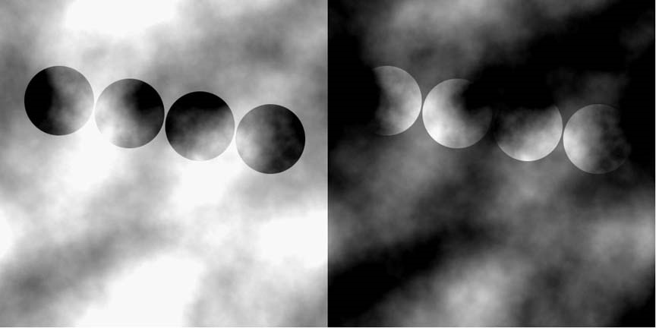
a) Brightness illusion
(1/4)

Slide 57
b) Orientation illusion
(1/4)
ZOLLNER ILLUSION
Notes:
And this is the zollner illusion.
In its classical configuration two parallel lines appear to be convergent when some crosshatching lines are superimposed.
It seems that the perceptual expansion of angles is the main reason underlying the phenomenon.
In short, the illusion would be the result of the sum of the effects of the individual angles

Slide 58
b) Orientation illusion
(1/4)
ZOLLNER ILLUSION
Notes:
For instance if we zoom, it is as we expand this angle in our mind, and so we altered the orientation of the red line…
Similarly, we expand this other angle and we alterate the orientation of the blue line… so the two lines tend to cross in our view.

Slide 60
e) CHARLIE CHAPLIN ILLUSION
(1/4)
As soon as our mind/brain has reconstructed the perception of a whole, it will maintain such a perception even by reversing motion direction of the stimulus

Slide 61
(1/4)
HENCE
In normal conditions (everyday life), our brian/mind actively interprets what it receives from sensory system…
Why should it be different when it receives fragmented info, such as in a life-threatening condition (e.g., close to die) ?

Slide 62
(2/4)
OK, our mind/brain creates an intellegible picture of the reality, creating tunnels, human figures etc..
But why do patients see dead relatives or the Heaven?
Religious beliefs
Expectation
Es. Christian Paradise
Individuals’ hopes
Rejoin my relatives
Notes:
62
Vi faccio qui un breve esempio.
Questo è un pezzo tratto da un noto giornale sportivo, un testo come tanti altri che leggiamo ogni giorno..
Dice: LEGGI
Come possiamo vedere in questo testo ci troviamo di fronte a diverse informazioni numeriche. Il numero stesso ha proprietà differenti a seconda del contesto.
Proprietà CARDINALI (come queste) che ci indicano il valore assoluto degli elementi (ad esempio ci dice che il numero 3 rappresenta… ci indica quindi il VALORE ASSOLUTO).
Proprietà poi ORDINALI (come queste) che non ci indicano tanto il valore assoluto degli elementi, quanto la loro posizione dentro una scala definita (il 119° significa che prima ho 118 tacche, ci indica che è avvenuto dopo il 118° ma prima del 120°). Il valore quindi relativo dei numeri.
E proprietà infine NOMINALI, dove il numero non ha in sé nessuna caratteristica quantitativa ma permette solo di identificare un item. Il numero 3 azzurro è Grosso, ma quel numero non indica nessun valore assoluto o relativo interessante, è solo un identificativo.
Per ognuna di queste proprietà poi abbiamo 2 modi diversi di rappresentazione: il numero arabo e la parola corrispondente. A voi potrebbe sembrare una distinzione oziosa, ma in realtà è stato dimostrato come vi siano processi cognitivi differenti per l’analisi di numeri arabi e numeri invece scritti come parole.
Quindi capite come di fatto siamo circondati da informazione numerica a diversi livelli tale da giustificare il massiccio interesse della psicologia sperimentale.

Slide 63
(2/4)
A variation of Rorschach’s pictures ?
“My father, very strong personality..”
Notes:
63
Vi faccio qui un breve esempio.
Questo è un pezzo tratto da un noto giornale sportivo, un testo come tanti altri che leggiamo ogni giorno..
Dice: LEGGI
Come possiamo vedere in questo testo ci troviamo di fronte a diverse informazioni numeriche. Il numero stesso ha proprietà differenti a seconda del contesto.
Proprietà CARDINALI (come queste) che ci indicano il valore assoluto degli elementi (ad esempio ci dice che il numero 3 rappresenta… ci indica quindi il VALORE ASSOLUTO).
Proprietà poi ORDINALI (come queste) che non ci indicano tanto il valore assoluto degli elementi, quanto la loro posizione dentro una scala definita (il 119° significa che prima ho 118 tacche, ci indica che è avvenuto dopo il 118° ma prima del 120°). Il valore quindi relativo dei numeri.
E proprietà infine NOMINALI, dove il numero non ha in sé nessuna caratteristica quantitativa ma permette solo di identificare un item. Il numero 3 azzurro è Grosso, ma quel numero non indica nessun valore assoluto o relativo interessante, è solo un identificativo.
Per ognuna di queste proprietà poi abbiamo 2 modi diversi di rappresentazione: il numero arabo e la parola corrispondente. A voi potrebbe sembrare una distinzione oziosa, ma in realtà è stato dimostrato come vi siano processi cognitivi differenti per l’analisi di numeri arabi e numeri invece scritti come parole.
Quindi capite come di fatto siamo circondati da informazione numerica a diversi livelli tale da giustificare il massiccio interesse della psicologia sperimentale.

Slide 64
(2/4)
A variation of Rorschach’s pictures ?
“In front of me I saw an unknown figure; then I understood it was my father!”
Notes:
64
Vi faccio qui un breve esempio.
Questo è un pezzo tratto da un noto giornale sportivo, un testo come tanti altri che leggiamo ogni giorno..
Dice: LEGGI
Come possiamo vedere in questo testo ci troviamo di fronte a diverse informazioni numeriche. Il numero stesso ha proprietà differenti a seconda del contesto.
Proprietà CARDINALI (come queste) che ci indicano il valore assoluto degli elementi (ad esempio ci dice che il numero 3 rappresenta… ci indica quindi il VALORE ASSOLUTO).
Proprietà poi ORDINALI (come queste) che non ci indicano tanto il valore assoluto degli elementi, quanto la loro posizione dentro una scala definita (il 119° significa che prima ho 118 tacche, ci indica che è avvenuto dopo il 118° ma prima del 120°). Il valore quindi relativo dei numeri.
E proprietà infine NOMINALI, dove il numero non ha in sé nessuna caratteristica quantitativa ma permette solo di identificare un item. Il numero 3 azzurro è Grosso, ma quel numero non indica nessun valore assoluto o relativo interessante, è solo un identificativo.
Per ognuna di queste proprietà poi abbiamo 2 modi diversi di rappresentazione: il numero arabo e la parola corrispondente. A voi potrebbe sembrare una distinzione oziosa, ma in realtà è stato dimostrato come vi siano processi cognitivi differenti per l’analisi di numeri arabi e numeri invece scritti come parole.
Quindi capite come di fatto siamo circondati da informazione numerica a diversi livelli tale da giustificare il massiccio interesse della psicologia sperimentale.

Slide 65
(2/4)
A variation of Rorschach’s pictures ?
If you want to see or hear something from an ambiguous pattern, YOU SIMPLY CAN !
Notes:
65
Vi faccio qui un breve esempio.
Questo è un pezzo tratto da un noto giornale sportivo, un testo come tanti altri che leggiamo ogni giorno..
Dice: LEGGI
Come possiamo vedere in questo testo ci troviamo di fronte a diverse informazioni numeriche. Il numero stesso ha proprietà differenti a seconda del contesto.
Proprietà CARDINALI (come queste) che ci indicano il valore assoluto degli elementi (ad esempio ci dice che il numero 3 rappresenta… ci indica quindi il VALORE ASSOLUTO).
Proprietà poi ORDINALI (come queste) che non ci indicano tanto il valore assoluto degli elementi, quanto la loro posizione dentro una scala definita (il 119° significa che prima ho 118 tacche, ci indica che è avvenuto dopo il 118° ma prima del 120°). Il valore quindi relativo dei numeri.
E proprietà infine NOMINALI, dove il numero non ha in sé nessuna caratteristica quantitativa ma permette solo di identificare un item. Il numero 3 azzurro è Grosso, ma quel numero non indica nessun valore assoluto o relativo interessante, è solo un identificativo.
Per ognuna di queste proprietà poi abbiamo 2 modi diversi di rappresentazione: il numero arabo e la parola corrispondente. A voi potrebbe sembrare una distinzione oziosa, ma in realtà è stato dimostrato come vi siano processi cognitivi differenti per l’analisi di numeri arabi e numeri invece scritti come parole.
Quindi capite come di fatto siamo circondati da informazione numerica a diversi livelli tale da giustificare il massiccio interesse della psicologia sperimentale.

Slide 66
(2/4)
A variation of Rorschach’s pictures ?
If you want to see or hear something from an ambiguous pattern, YOU SIMPLY CAN !
Notes:
66
Vi faccio qui un breve esempio.
Questo è un pezzo tratto da un noto giornale sportivo, un testo come tanti altri che leggiamo ogni giorno..
Dice: LEGGI
Come possiamo vedere in questo testo ci troviamo di fronte a diverse informazioni numeriche. Il numero stesso ha proprietà differenti a seconda del contesto.
Proprietà CARDINALI (come queste) che ci indicano il valore assoluto degli elementi (ad esempio ci dice che il numero 3 rappresenta… ci indica quindi il VALORE ASSOLUTO).
Proprietà poi ORDINALI (come queste) che non ci indicano tanto il valore assoluto degli elementi, quanto la loro posizione dentro una scala definita (il 119° significa che prima ho 118 tacche, ci indica che è avvenuto dopo il 118° ma prima del 120°). Il valore quindi relativo dei numeri.
E proprietà infine NOMINALI, dove il numero non ha in sé nessuna caratteristica quantitativa ma permette solo di identificare un item. Il numero 3 azzurro è Grosso, ma quel numero non indica nessun valore assoluto o relativo interessante, è solo un identificativo.
Per ognuna di queste proprietà poi abbiamo 2 modi diversi di rappresentazione: il numero arabo e la parola corrispondente. A voi potrebbe sembrare una distinzione oziosa, ma in realtà è stato dimostrato come vi siano processi cognitivi differenti per l’analisi di numeri arabi e numeri invece scritti come parole.
Quindi capite come di fatto siamo circondati da informazione numerica a diversi livelli tale da giustificare il massiccio interesse della psicologia sperimentale.

Slide 67
(3/4)
False memories?
False memories are distorted or even fabricated recollections of events.
“If you remember something new after years, this is likely to be a false memory”
Elizabeth Loftus
Notes:
67
Vi faccio qui un breve esempio.
Questo è un pezzo tratto da un noto giornale sportivo, un testo come tanti altri che leggiamo ogni giorno..
Dice: LEGGI
Come possiamo vedere in questo testo ci troviamo di fronte a diverse informazioni numeriche. Il numero stesso ha proprietà differenti a seconda del contesto.
Proprietà CARDINALI (come queste) che ci indicano il valore assoluto degli elementi (ad esempio ci dice che il numero 3 rappresenta… ci indica quindi il VALORE ASSOLUTO).
Proprietà poi ORDINALI (come queste) che non ci indicano tanto il valore assoluto degli elementi, quanto la loro posizione dentro una scala definita (il 119° significa che prima ho 118 tacche, ci indica che è avvenuto dopo il 118° ma prima del 120°). Il valore quindi relativo dei numeri.
E proprietà infine NOMINALI, dove il numero non ha in sé nessuna caratteristica quantitativa ma permette solo di identificare un item. Il numero 3 azzurro è Grosso, ma quel numero non indica nessun valore assoluto o relativo interessante, è solo un identificativo.
Per ognuna di queste proprietà poi abbiamo 2 modi diversi di rappresentazione: il numero arabo e la parola corrispondente. A voi potrebbe sembrare una distinzione oziosa, ma in realtà è stato dimostrato come vi siano processi cognitivi differenti per l’analisi di numeri arabi e numeri invece scritti come parole.
Quindi capite come di fatto siamo circondati da informazione numerica a diversi livelli tale da giustificare il massiccio interesse della psicologia sperimentale.

Slide 68
(3/4)
False memories?
Van Lommel et al re-interview patients who have had NDEs after 2 years from the event and others who claimed NOT to have had NDEs
10% of patients who initially claimed NOT to have had a NDEs then said to have experienced one !
Notes:
68
Vi faccio qui un breve esempio.
Questo è un pezzo tratto da un noto giornale sportivo, un testo come tanti altri che leggiamo ogni giorno..
Dice: LEGGI
Come possiamo vedere in questo testo ci troviamo di fronte a diverse informazioni numeriche. Il numero stesso ha proprietà differenti a seconda del contesto.
Proprietà CARDINALI (come queste) che ci indicano il valore assoluto degli elementi (ad esempio ci dice che il numero 3 rappresenta… ci indica quindi il VALORE ASSOLUTO).
Proprietà poi ORDINALI (come queste) che non ci indicano tanto il valore assoluto degli elementi, quanto la loro posizione dentro una scala definita (il 119° significa che prima ho 118 tacche, ci indica che è avvenuto dopo il 118° ma prima del 120°). Il valore quindi relativo dei numeri.
E proprietà infine NOMINALI, dove il numero non ha in sé nessuna caratteristica quantitativa ma permette solo di identificare un item. Il numero 3 azzurro è Grosso, ma quel numero non indica nessun valore assoluto o relativo interessante, è solo un identificativo.
Per ognuna di queste proprietà poi abbiamo 2 modi diversi di rappresentazione: il numero arabo e la parola corrispondente. A voi potrebbe sembrare una distinzione oziosa, ma in realtà è stato dimostrato come vi siano processi cognitivi differenti per l’analisi di numeri arabi e numeri invece scritti come parole.
Quindi capite come di fatto siamo circondati da informazione numerica a diversi livelli tale da giustificare il massiccio interesse della psicologia sperimentale.

Slide 69
(4/4)
The issue of “where” and “when”
“WHERE”
MEMORY = Capacity to store, maintain and retrive the info
OK, they really see something.. But where do they keep these memories ?!?
Notes:
69
Vi faccio qui un breve esempio.
Questo è un pezzo tratto da un noto giornale sportivo, un testo come tanti altri che leggiamo ogni giorno..
Dice: LEGGI
Come possiamo vedere in questo testo ci troviamo di fronte a diverse informazioni numeriche. Il numero stesso ha proprietà differenti a seconda del contesto.
Proprietà CARDINALI (come queste) che ci indicano il valore assoluto degli elementi (ad esempio ci dice che il numero 3 rappresenta… ci indica quindi il VALORE ASSOLUTO).
Proprietà poi ORDINALI (come queste) che non ci indicano tanto il valore assoluto degli elementi, quanto la loro posizione dentro una scala definita (il 119° significa che prima ho 118 tacche, ci indica che è avvenuto dopo il 118° ma prima del 120°). Il valore quindi relativo dei numeri.
E proprietà infine NOMINALI, dove il numero non ha in sé nessuna caratteristica quantitativa ma permette solo di identificare un item. Il numero 3 azzurro è Grosso, ma quel numero non indica nessun valore assoluto o relativo interessante, è solo un identificativo.
Per ognuna di queste proprietà poi abbiamo 2 modi diversi di rappresentazione: il numero arabo e la parola corrispondente. A voi potrebbe sembrare una distinzione oziosa, ma in realtà è stato dimostrato come vi siano processi cognitivi differenti per l’analisi di numeri arabi e numeri invece scritti come parole.
Quindi capite come di fatto siamo circondati da informazione numerica a diversi livelli tale da giustificare il massiccio interesse della psicologia sperimentale.

Slide 70
(4/4)
The issue of “where” and “when”
“WHEN”
To date there is no way to know precisely WHEN these perception occurs….
Maybe before loosing consciouness or when awaked?
(in both cases, it would be in a NO-FLAT EEG)
Notes:
70
Introdutio: 7:30
IN BRAIN: 26:28

Slide 71
What is biological death ?!?

Slide 72
What is biological death ?!?

Slide 73
IN BRAIN THEORIES
What is biological death ?!?
After all, we even don’t know when life starts (0.13 - )

Slide 74
SO, EVERYTHING IS CLEAR?
Not at all!
These are important hypotheses but not direct demonstrations.
In addition, some aspects are unclear and must be acknowledged without any prejudice
Notes:
74
Introdutio: 7:30
IN BRAIN: 26:28

Slide 75
INTRODUCTION
The body-mind problem interested phylosophy, psychology, and theology
Monists
Dualists
SPINOZA
CARTESIO

Slide 76
NEUROANATOMICAL CORRELATES
1) Correlation is NOT cause-effect
“More money, more academic success”
Money are the explanation of academic success ?!?
“OBE is associated with the activation of temporo-parietal junction”
Temporo-parietal junction is the cause of OBE ?
Notes:
76
Vi faccio qui un breve esempio.
Questo è un pezzo tratto da un noto giornale sportivo, un testo come tanti altri che leggiamo ogni giorno..
Dice: LEGGI
Come possiamo vedere in questo testo ci troviamo di fronte a diverse informazioni numeriche. Il numero stesso ha proprietà differenti a seconda del contesto.
Proprietà CARDINALI (come queste) che ci indicano il valore assoluto degli elementi (ad esempio ci dice che il numero 3 rappresenta… ci indica quindi il VALORE ASSOLUTO).
Proprietà poi ORDINALI (come queste) che non ci indicano tanto il valore assoluto degli elementi, quanto la loro posizione dentro una scala definita (il 119° significa che prima ho 118 tacche, ci indica che è avvenuto dopo il 118° ma prima del 120°). Il valore quindi relativo dei numeri.
E proprietà infine NOMINALI, dove il numero non ha in sé nessuna caratteristica quantitativa ma permette solo di identificare un item. Il numero 3 azzurro è Grosso, ma quel numero non indica nessun valore assoluto o relativo interessante, è solo un identificativo.
Per ognuna di queste proprietà poi abbiamo 2 modi diversi di rappresentazione: il numero arabo e la parola corrispondente. A voi potrebbe sembrare una distinzione oziosa, ma in realtà è stato dimostrato come vi siano processi cognitivi differenti per l’analisi di numeri arabi e numeri invece scritti come parole.
Quindi capite come di fatto siamo circondati da informazione numerica a diversi livelli tale da giustificare il massiccio interesse della psicologia sperimentale.

Slide 77
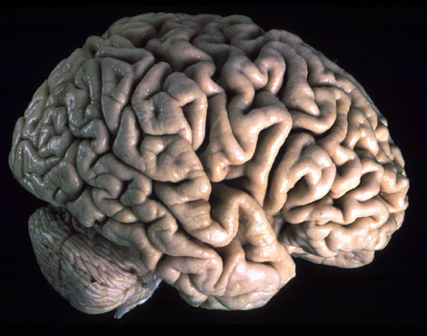
NEUROANATOMICAL CORRELATES
2) Never confuse HOW with WHY !!!
“Why are you turning right?”
“Because the steering wheel, connected to the motor, permits me to rotate wheels
“Why do we have NDEs?”
“Because we have temporal lobe”
Notes:
77
Vi faccio qui un breve esempio.
Questo è un pezzo tratto da un noto giornale sportivo, un testo come tanti altri che leggiamo ogni giorno..
Dice: LEGGI
Come possiamo vedere in questo testo ci troviamo di fronte a diverse informazioni numeriche. Il numero stesso ha proprietà differenti a seconda del contesto.
Proprietà CARDINALI (come queste) che ci indicano il valore assoluto degli elementi (ad esempio ci dice che il numero 3 rappresenta… ci indica quindi il VALORE ASSOLUTO).
Proprietà poi ORDINALI (come queste) che non ci indicano tanto il valore assoluto degli elementi, quanto la loro posizione dentro una scala definita (il 119° significa che prima ho 118 tacche, ci indica che è avvenuto dopo il 118° ma prima del 120°). Il valore quindi relativo dei numeri.
E proprietà infine NOMINALI, dove il numero non ha in sé nessuna caratteristica quantitativa ma permette solo di identificare un item. Il numero 3 azzurro è Grosso, ma quel numero non indica nessun valore assoluto o relativo interessante, è solo un identificativo.
Per ognuna di queste proprietà poi abbiamo 2 modi diversi di rappresentazione: il numero arabo e la parola corrispondente. A voi potrebbe sembrare una distinzione oziosa, ma in realtà è stato dimostrato come vi siano processi cognitivi differenti per l’analisi di numeri arabi e numeri invece scritti come parole.
Quindi capite come di fatto siamo circondati da informazione numerica a diversi livelli tale da giustificare il massiccio interesse della psicologia sperimentale.

Slide 78
NEUROANATOMICAL CORRELATES
NDE group
Limit of the study
CONTROL group

Slide 79
FLAT EEG and Sub-cortical activites
OK, subcortical areas may be active, but all neuroscientists acknowledge that the events reported in NDEs (human silhouettes, melodies, heaven-like perception) should typically require complex cortical activity in normal conditions !!
Notes:
79
Vi faccio qui un breve esempio.
Questo è un pezzo tratto da un noto giornale sportivo, un testo come tanti altri che leggiamo ogni giorno..
Dice: LEGGI
Come possiamo vedere in questo testo ci troviamo di fronte a diverse informazioni numeriche. Il numero stesso ha proprietà differenti a seconda del contesto.
Proprietà CARDINALI (come queste) che ci indicano il valore assoluto degli elementi (ad esempio ci dice che il numero 3 rappresenta… ci indica quindi il VALORE ASSOLUTO).
Proprietà poi ORDINALI (come queste) che non ci indicano tanto il valore assoluto degli elementi, quanto la loro posizione dentro una scala definita (il 119° significa che prima ho 118 tacche, ci indica che è avvenuto dopo il 118° ma prima del 120°). Il valore quindi relativo dei numeri.
E proprietà infine NOMINALI, dove il numero non ha in sé nessuna caratteristica quantitativa ma permette solo di identificare un item. Il numero 3 azzurro è Grosso, ma quel numero non indica nessun valore assoluto o relativo interessante, è solo un identificativo.
Per ognuna di queste proprietà poi abbiamo 2 modi diversi di rappresentazione: il numero arabo e la parola corrispondente. A voi potrebbe sembrare una distinzione oziosa, ma in realtà è stato dimostrato come vi siano processi cognitivi differenti per l’analisi di numeri arabi e numeri invece scritti come parole.
Quindi capite come di fatto siamo circondati da informazione numerica a diversi livelli tale da giustificare il massiccio interesse della psicologia sperimentale.

Slide 80
FLAT EEG and Sub-cortical activites
For instance,
REM state starts from the pons, but dreams also involve cortex!!
Notes:
80
Vi faccio qui un breve esempio.
Questo è un pezzo tratto da un noto giornale sportivo, un testo come tanti altri che leggiamo ogni giorno..
Dice: LEGGI
Come possiamo vedere in questo testo ci troviamo di fronte a diverse informazioni numeriche. Il numero stesso ha proprietà differenti a seconda del contesto.
Proprietà CARDINALI (come queste) che ci indicano il valore assoluto degli elementi (ad esempio ci dice che il numero 3 rappresenta… ci indica quindi il VALORE ASSOLUTO).
Proprietà poi ORDINALI (come queste) che non ci indicano tanto il valore assoluto degli elementi, quanto la loro posizione dentro una scala definita (il 119° significa che prima ho 118 tacche, ci indica che è avvenuto dopo il 118° ma prima del 120°). Il valore quindi relativo dei numeri.
E proprietà infine NOMINALI, dove il numero non ha in sé nessuna caratteristica quantitativa ma permette solo di identificare un item. Il numero 3 azzurro è Grosso, ma quel numero non indica nessun valore assoluto o relativo interessante, è solo un identificativo.
Per ognuna di queste proprietà poi abbiamo 2 modi diversi di rappresentazione: il numero arabo e la parola corrispondente. A voi potrebbe sembrare una distinzione oziosa, ma in realtà è stato dimostrato come vi siano processi cognitivi differenti per l’analisi di numeri arabi e numeri invece scritti come parole.
Quindi capite come di fatto siamo circondati da informazione numerica a diversi livelli tale da giustificare il massiccio interesse della psicologia sperimentale.

Slide 81
FLAT EEG and Sub-cortical activites
So:
Monists are right (and hence most of textbooks are wrong)
Monists are wrong in this issue
Notes:
81
Vi faccio qui un breve esempio.
Questo è un pezzo tratto da un noto giornale sportivo, un testo come tanti altri che leggiamo ogni giorno..
Dice: LEGGI
Come possiamo vedere in questo testo ci troviamo di fronte a diverse informazioni numeriche. Il numero stesso ha proprietà differenti a seconda del contesto.
Proprietà CARDINALI (come queste) che ci indicano il valore assoluto degli elementi (ad esempio ci dice che il numero 3 rappresenta… ci indica quindi il VALORE ASSOLUTO).
Proprietà poi ORDINALI (come queste) che non ci indicano tanto il valore assoluto degli elementi, quanto la loro posizione dentro una scala definita (il 119° significa che prima ho 118 tacche, ci indica che è avvenuto dopo il 118° ma prima del 120°). Il valore quindi relativo dei numeri.
E proprietà infine NOMINALI, dove il numero non ha in sé nessuna caratteristica quantitativa ma permette solo di identificare un item. Il numero 3 azzurro è Grosso, ma quel numero non indica nessun valore assoluto o relativo interessante, è solo un identificativo.
Per ognuna di queste proprietà poi abbiamo 2 modi diversi di rappresentazione: il numero arabo e la parola corrispondente. A voi potrebbe sembrare una distinzione oziosa, ma in realtà è stato dimostrato come vi siano processi cognitivi differenti per l’analisi di numeri arabi e numeri invece scritti come parole.
Quindi capite come di fatto siamo circondati da informazione numerica a diversi livelli tale da giustificare il massiccio interesse della psicologia sperimentale.

Slide 82
FLAT EEG and Sub-cortical activites
Never seen in humans.
2) Did rats have any form of NDEs ?
(no animal models for it)
Notes:
82
Vi faccio qui un breve esempio.
Questo è un pezzo tratto da un noto giornale sportivo, un testo come tanti altri che leggiamo ogni giorno..
Dice: LEGGI
Come possiamo vedere in questo testo ci troviamo di fronte a diverse informazioni numeriche. Il numero stesso ha proprietà differenti a seconda del contesto.
Proprietà CARDINALI (come queste) che ci indicano il valore assoluto degli elementi (ad esempio ci dice che il numero 3 rappresenta… ci indica quindi il VALORE ASSOLUTO).
Proprietà poi ORDINALI (come queste) che non ci indicano tanto il valore assoluto degli elementi, quanto la loro posizione dentro una scala definita (il 119° significa che prima ho 118 tacche, ci indica che è avvenuto dopo il 118° ma prima del 120°). Il valore quindi relativo dei numeri.
E proprietà infine NOMINALI, dove il numero non ha in sé nessuna caratteristica quantitativa ma permette solo di identificare un item. Il numero 3 azzurro è Grosso, ma quel numero non indica nessun valore assoluto o relativo interessante, è solo un identificativo.
Per ognuna di queste proprietà poi abbiamo 2 modi diversi di rappresentazione: il numero arabo e la parola corrispondente. A voi potrebbe sembrare una distinzione oziosa, ma in realtà è stato dimostrato come vi siano processi cognitivi differenti per l’analisi di numeri arabi e numeri invece scritti come parole.
Quindi capite come di fatto siamo circondati da informazione numerica a diversi livelli tale da giustificare il massiccio interesse della psicologia sperimentale.

Slide 83
FLAT EEG and Sub-cortical activites
Pim van Lommel
If it is a purely physiological explanation, why this experience is almost never correlated with specific types of damages?
E.g., suppose it is due to temporal lobe, people with traumatic events in the temporal lobe should have a different frequency of events.
Notes:
83
Vi faccio qui un breve esempio.
Questo è un pezzo tratto da un noto giornale sportivo, un testo come tanti altri che leggiamo ogni giorno..
Dice: LEGGI
Come possiamo vedere in questo testo ci troviamo di fronte a diverse informazioni numeriche. Il numero stesso ha proprietà differenti a seconda del contesto.
Proprietà CARDINALI (come queste) che ci indicano il valore assoluto degli elementi (ad esempio ci dice che il numero 3 rappresenta… ci indica quindi il VALORE ASSOLUTO).
Proprietà poi ORDINALI (come queste) che non ci indicano tanto il valore assoluto degli elementi, quanto la loro posizione dentro una scala definita (il 119° significa che prima ho 118 tacche, ci indica che è avvenuto dopo il 118° ma prima del 120°). Il valore quindi relativo dei numeri.
E proprietà infine NOMINALI, dove il numero non ha in sé nessuna caratteristica quantitativa ma permette solo di identificare un item. Il numero 3 azzurro è Grosso, ma quel numero non indica nessun valore assoluto o relativo interessante, è solo un identificativo.
Per ognuna di queste proprietà poi abbiamo 2 modi diversi di rappresentazione: il numero arabo e la parola corrispondente. A voi potrebbe sembrare una distinzione oziosa, ma in realtà è stato dimostrato come vi siano processi cognitivi differenti per l’analisi di numeri arabi e numeri invece scritti come parole.
Quindi capite come di fatto siamo circondati da informazione numerica a diversi livelli tale da giustificare il massiccio interesse della psicologia sperimentale.

Slide 84
Expectation hypothesis
“you see what you expect to see..”
Religious beliefs
No correlation between religious beliefs and frequency of NDEs (Belanti et al, 2008)
Expectation
Patients’ hopes
Many figures are unknown (Greyson, 2010)
Why never pets ? (Kelly, 2001)
Notes:
84
Vi faccio qui un breve esempio.
Questo è un pezzo tratto da un noto giornale sportivo, un testo come tanti altri che leggiamo ogni giorno..
Dice: LEGGI
Come possiamo vedere in questo testo ci troviamo di fronte a diverse informazioni numeriche. Il numero stesso ha proprietà differenti a seconda del contesto.
Proprietà CARDINALI (come queste) che ci indicano il valore assoluto degli elementi (ad esempio ci dice che il numero 3 rappresenta… ci indica quindi il VALORE ASSOLUTO).
Proprietà poi ORDINALI (come queste) che non ci indicano tanto il valore assoluto degli elementi, quanto la loro posizione dentro una scala definita (il 119° significa che prima ho 118 tacche, ci indica che è avvenuto dopo il 118° ma prima del 120°). Il valore quindi relativo dei numeri.
E proprietà infine NOMINALI, dove il numero non ha in sé nessuna caratteristica quantitativa ma permette solo di identificare un item. Il numero 3 azzurro è Grosso, ma quel numero non indica nessun valore assoluto o relativo interessante, è solo un identificativo.
Per ognuna di queste proprietà poi abbiamo 2 modi diversi di rappresentazione: il numero arabo e la parola corrispondente. A voi potrebbe sembrare una distinzione oziosa, ma in realtà è stato dimostrato come vi siano processi cognitivi differenti per l’analisi di numeri arabi e numeri invece scritti come parole.
Quindi capite come di fatto siamo circondati da informazione numerica a diversi livelli tale da giustificare il massiccio interesse della psicologia sperimentale.

Slide 85
Expectation hypothesis
“you see what you expect to see..”
Only in 2 out of 300 cases, patients claimed to have seen their beloved pets (Kelly, 2001)
Notes:
85
Vi faccio qui un breve esempio.
Questo è un pezzo tratto da un noto giornale sportivo, un testo come tanti altri che leggiamo ogni giorno..
Dice: LEGGI
Come possiamo vedere in questo testo ci troviamo di fronte a diverse informazioni numeriche. Il numero stesso ha proprietà differenti a seconda del contesto.
Proprietà CARDINALI (come queste) che ci indicano il valore assoluto degli elementi (ad esempio ci dice che il numero 3 rappresenta… ci indica quindi il VALORE ASSOLUTO).
Proprietà poi ORDINALI (come queste) che non ci indicano tanto il valore assoluto degli elementi, quanto la loro posizione dentro una scala definita (il 119° significa che prima ho 118 tacche, ci indica che è avvenuto dopo il 118° ma prima del 120°). Il valore quindi relativo dei numeri.
E proprietà infine NOMINALI, dove il numero non ha in sé nessuna caratteristica quantitativa ma permette solo di identificare un item. Il numero 3 azzurro è Grosso, ma quel numero non indica nessun valore assoluto o relativo interessante, è solo un identificativo.
Per ognuna di queste proprietà poi abbiamo 2 modi diversi di rappresentazione: il numero arabo e la parola corrispondente. A voi potrebbe sembrare una distinzione oziosa, ma in realtà è stato dimostrato come vi siano processi cognitivi differenti per l’analisi di numeri arabi e numeri invece scritti come parole.
Quindi capite come di fatto siamo circondati da informazione numerica a diversi livelli tale da giustificare il massiccio interesse della psicologia sperimentale.

Slide 86
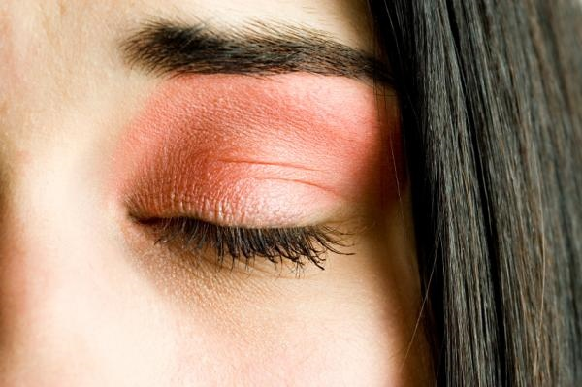
Expectation hypothesis
“you see what you expect to see..”
During medical surgery, patients have closed eyes, so which visual information is interpreted by the brain ?
Notes:
86
Vi faccio qui un breve esempio.
Questo è un pezzo tratto da un noto giornale sportivo, un testo come tanti altri che leggiamo ogni giorno..
Dice: LEGGI
Come possiamo vedere in questo testo ci troviamo di fronte a diverse informazioni numeriche. Il numero stesso ha proprietà differenti a seconda del contesto.
Proprietà CARDINALI (come queste) che ci indicano il valore assoluto degli elementi (ad esempio ci dice che il numero 3 rappresenta… ci indica quindi il VALORE ASSOLUTO).
Proprietà poi ORDINALI (come queste) che non ci indicano tanto il valore assoluto degli elementi, quanto la loro posizione dentro una scala definita (il 119° significa che prima ho 118 tacche, ci indica che è avvenuto dopo il 118° ma prima del 120°). Il valore quindi relativo dei numeri.
E proprietà infine NOMINALI, dove il numero non ha in sé nessuna caratteristica quantitativa ma permette solo di identificare un item. Il numero 3 azzurro è Grosso, ma quel numero non indica nessun valore assoluto o relativo interessante, è solo un identificativo.
Per ognuna di queste proprietà poi abbiamo 2 modi diversi di rappresentazione: il numero arabo e la parola corrispondente. A voi potrebbe sembrare una distinzione oziosa, ma in realtà è stato dimostrato come vi siano processi cognitivi differenti per l’analisi di numeri arabi e numeri invece scritti come parole.
Quindi capite come di fatto siamo circondati da informazione numerica a diversi livelli tale da giustificare il massiccio interesse della psicologia sperimentale.

Slide 87
Expectation hypothesis
“you see what you expect to see..”
Morse et al (1986) reported NDEs also in young children (3-16 years), a period in which it is difficult to have expectation about death.
Notes:
87
Vi faccio qui un breve esempio.
Questo è un pezzo tratto da un noto giornale sportivo, un testo come tanti altri che leggiamo ogni giorno..
Dice: LEGGI
Come possiamo vedere in questo testo ci troviamo di fronte a diverse informazioni numeriche. Il numero stesso ha proprietà differenti a seconda del contesto.
Proprietà CARDINALI (come queste) che ci indicano il valore assoluto degli elementi (ad esempio ci dice che il numero 3 rappresenta… ci indica quindi il VALORE ASSOLUTO).
Proprietà poi ORDINALI (come queste) che non ci indicano tanto il valore assoluto degli elementi, quanto la loro posizione dentro una scala definita (il 119° significa che prima ho 118 tacche, ci indica che è avvenuto dopo il 118° ma prima del 120°). Il valore quindi relativo dei numeri.
E proprietà infine NOMINALI, dove il numero non ha in sé nessuna caratteristica quantitativa ma permette solo di identificare un item. Il numero 3 azzurro è Grosso, ma quel numero non indica nessun valore assoluto o relativo interessante, è solo un identificativo.
Per ognuna di queste proprietà poi abbiamo 2 modi diversi di rappresentazione: il numero arabo e la parola corrispondente. A voi potrebbe sembrare una distinzione oziosa, ma in realtà è stato dimostrato come vi siano processi cognitivi differenti per l’analisi di numeri arabi e numeri invece scritti come parole.
Quindi capite come di fatto siamo circondati da informazione numerica a diversi livelli tale da giustificare il massiccio interesse della psicologia sperimentale.

Slide 88
Expectation hypothesis
“you see what you expect to see..”
We have recently reviewed the literature about:
9 out of 10 features of NDEs in children are identical to those of adults!
Notes:
88
Vi faccio qui un breve esempio.
Questo è un pezzo tratto da un noto giornale sportivo, un testo come tanti altri che leggiamo ogni giorno..
Dice: LEGGI
Come possiamo vedere in questo testo ci troviamo di fronte a diverse informazioni numeriche. Il numero stesso ha proprietà differenti a seconda del contesto.
Proprietà CARDINALI (come queste) che ci indicano il valore assoluto degli elementi (ad esempio ci dice che il numero 3 rappresenta… ci indica quindi il VALORE ASSOLUTO).
Proprietà poi ORDINALI (come queste) che non ci indicano tanto il valore assoluto degli elementi, quanto la loro posizione dentro una scala definita (il 119° significa che prima ho 118 tacche, ci indica che è avvenuto dopo il 118° ma prima del 120°). Il valore quindi relativo dei numeri.
E proprietà infine NOMINALI, dove il numero non ha in sé nessuna caratteristica quantitativa ma permette solo di identificare un item. Il numero 3 azzurro è Grosso, ma quel numero non indica nessun valore assoluto o relativo interessante, è solo un identificativo.
Per ognuna di queste proprietà poi abbiamo 2 modi diversi di rappresentazione: il numero arabo e la parola corrispondente. A voi potrebbe sembrare una distinzione oziosa, ma in realtà è stato dimostrato come vi siano processi cognitivi differenti per l’analisi di numeri arabi e numeri invece scritti come parole.
Quindi capite come di fatto siamo circondati da informazione numerica a diversi livelli tale da giustificare il massiccio interesse della psicologia sperimentale.

Slide 89
Expectation hypothesis
“you see what you expect to see..”
Notes:
89
Vi faccio qui un breve esempio.
Questo è un pezzo tratto da un noto giornale sportivo, un testo come tanti altri che leggiamo ogni giorno..
Dice: LEGGI
Come possiamo vedere in questo testo ci troviamo di fronte a diverse informazioni numeriche. Il numero stesso ha proprietà differenti a seconda del contesto.
Proprietà CARDINALI (come queste) che ci indicano il valore assoluto degli elementi (ad esempio ci dice che il numero 3 rappresenta… ci indica quindi il VALORE ASSOLUTO).
Proprietà poi ORDINALI (come queste) che non ci indicano tanto il valore assoluto degli elementi, quanto la loro posizione dentro una scala definita (il 119° significa che prima ho 118 tacche, ci indica che è avvenuto dopo il 118° ma prima del 120°). Il valore quindi relativo dei numeri.
E proprietà infine NOMINALI, dove il numero non ha in sé nessuna caratteristica quantitativa ma permette solo di identificare un item. Il numero 3 azzurro è Grosso, ma quel numero non indica nessun valore assoluto o relativo interessante, è solo un identificativo.
Per ognuna di queste proprietà poi abbiamo 2 modi diversi di rappresentazione: il numero arabo e la parola corrispondente. A voi potrebbe sembrare una distinzione oziosa, ma in realtà è stato dimostrato come vi siano processi cognitivi differenti per l’analisi di numeri arabi e numeri invece scritti come parole.
Quindi capite come di fatto siamo circondati da informazione numerica a diversi livelli tale da giustificare il massiccio interesse della psicologia sperimentale.

Slide 90
… LAST BUT NOT LEAST
Cases of Out-of-Body experiences in which participants reported what happened in the room!
(corrobored out-of-body experiences)
Notes:
90
Vi faccio qui un breve esempio.
Questo è un pezzo tratto da un noto giornale sportivo, un testo come tanti altri che leggiamo ogni giorno..
Dice: LEGGI
Come possiamo vedere in questo testo ci troviamo di fronte a diverse informazioni numeriche. Il numero stesso ha proprietà differenti a seconda del contesto.
Proprietà CARDINALI (come queste) che ci indicano il valore assoluto degli elementi (ad esempio ci dice che il numero 3 rappresenta… ci indica quindi il VALORE ASSOLUTO).
Proprietà poi ORDINALI (come queste) che non ci indicano tanto il valore assoluto degli elementi, quanto la loro posizione dentro una scala definita (il 119° significa che prima ho 118 tacche, ci indica che è avvenuto dopo il 118° ma prima del 120°). Il valore quindi relativo dei numeri.
E proprietà infine NOMINALI, dove il numero non ha in sé nessuna caratteristica quantitativa ma permette solo di identificare un item. Il numero 3 azzurro è Grosso, ma quel numero non indica nessun valore assoluto o relativo interessante, è solo un identificativo.
Per ognuna di queste proprietà poi abbiamo 2 modi diversi di rappresentazione: il numero arabo e la parola corrispondente. A voi potrebbe sembrare una distinzione oziosa, ma in realtà è stato dimostrato come vi siano processi cognitivi differenti per l’analisi di numeri arabi e numeri invece scritti come parole.
Quindi capite come di fatto siamo circondati da informazione numerica a diversi livelli tale da giustificare il massiccio interesse della psicologia sperimentale.

Slide 91
Corroborated Out-of-Body-Experiences
Holden (2009), Van Lommell et al (2001) e Parnia et al. (2014)
JUST LUCK ?!
Notes:
91
Vi faccio qui un breve esempio.
Questo è un pezzo tratto da un noto giornale sportivo, un testo come tanti altri che leggiamo ogni giorno..
Dice: LEGGI
Come possiamo vedere in questo testo ci troviamo di fronte a diverse informazioni numeriche. Il numero stesso ha proprietà differenti a seconda del contesto.
Proprietà CARDINALI (come queste) che ci indicano il valore assoluto degli elementi (ad esempio ci dice che il numero 3 rappresenta… ci indica quindi il VALORE ASSOLUTO).
Proprietà poi ORDINALI (come queste) che non ci indicano tanto il valore assoluto degli elementi, quanto la loro posizione dentro una scala definita (il 119° significa che prima ho 118 tacche, ci indica che è avvenuto dopo il 118° ma prima del 120°). Il valore quindi relativo dei numeri.
E proprietà infine NOMINALI, dove il numero non ha in sé nessuna caratteristica quantitativa ma permette solo di identificare un item. Il numero 3 azzurro è Grosso, ma quel numero non indica nessun valore assoluto o relativo interessante, è solo un identificativo.
Per ognuna di queste proprietà poi abbiamo 2 modi diversi di rappresentazione: il numero arabo e la parola corrispondente. A voi potrebbe sembrare una distinzione oziosa, ma in realtà è stato dimostrato come vi siano processi cognitivi differenti per l’analisi di numeri arabi e numeri invece scritti come parole.
Quindi capite come di fatto siamo circondati da informazione numerica a diversi livelli tale da giustificare il massiccio interesse della psicologia sperimentale.

Slide 92
Corroborated Out-of-Body-Experiences
Holden (2009), Van Lommell et al (2001) e Parnia et al. (2014)
Notes:
92
Vi faccio qui un breve esempio.
Questo è un pezzo tratto da un noto giornale sportivo, un testo come tanti altri che leggiamo ogni giorno..
Dice: LEGGI
Come possiamo vedere in questo testo ci troviamo di fronte a diverse informazioni numeriche. Il numero stesso ha proprietà differenti a seconda del contesto.
Proprietà CARDINALI (come queste) che ci indicano il valore assoluto degli elementi (ad esempio ci dice che il numero 3 rappresenta… ci indica quindi il VALORE ASSOLUTO).
Proprietà poi ORDINALI (come queste) che non ci indicano tanto il valore assoluto degli elementi, quanto la loro posizione dentro una scala definita (il 119° significa che prima ho 118 tacche, ci indica che è avvenuto dopo il 118° ma prima del 120°). Il valore quindi relativo dei numeri.
E proprietà infine NOMINALI, dove il numero non ha in sé nessuna caratteristica quantitativa ma permette solo di identificare un item. Il numero 3 azzurro è Grosso, ma quel numero non indica nessun valore assoluto o relativo interessante, è solo un identificativo.
Per ognuna di queste proprietà poi abbiamo 2 modi diversi di rappresentazione: il numero arabo e la parola corrispondente. A voi potrebbe sembrare una distinzione oziosa, ma in realtà è stato dimostrato come vi siano processi cognitivi differenti per l’analisi di numeri arabi e numeri invece scritti come parole.
Quindi capite come di fatto siamo circondati da informazione numerica a diversi livelli tale da giustificare il massiccio interesse della psicologia sperimentale.

Slide 93
Corroborated Out-of-Body-Experiences

Slide 94
AWARE PROJECT
(AWAreness during RESUSCITATION)
N = 2060
Notes:
94
Introdutio: 7:30
IN BRAIN: 26:28
OUT OF BRAIN 11:50

Slide 95
AWARE PROJECT
(AWAreness during RESUSCITATION)
What did you see?
Notes:
95
Introdutio: 7:30
IN BRAIN: 26:28
OUT OF BRAIN 11:50

Slide 96
AWARE PROJECT
(AWAreness during RESUSCITATION)
RESULTS ?
You will never walk alone, MONISTS !
DUALISTS forever !
Notes:
96
Introdutio: 7:30
IN BRAIN: 26:28
OUT OF BRAIN 11:50

Slide 97
AWARE PROJECT
(AWAreness during RESUSCITATION)
RESULTS ?
Only 1 case
(important… but a coincidence?)
You will never walk alone, MONISTS !
DUALISTS forever !
Notes:
97
Introdutio: 7:30
IN BRAIN: 26:28
OUT OF BRAIN 11:50

Slide 98
AWARE PROJECT
(AWAreness during RESUSCITATION)
PROBLEM 1: a question of perspective
Not all patients claim to see the scene from above..
Notes:
98
Introdutio: 7:30
IN BRAIN: 26:28
OUT OF BRAIN 11:50

Slide 99
AWARE PROJECT
(AWAreness during RESUSCITATION)
PROBLEM 1: a question of perspective
Not all patients claim to see the scene from above..
Notes:
99
Introdutio: 7:30
IN BRAIN: 26:28
OUT OF BRAIN 11:50

Slide 100
AWARE PROJECT
(AWAreness during RESUSCITATION)
PROBLEM 2: Ecological salience of the stimuli
If a stimulus is not salient, you don’t (a) notice nor (b) remember it
I am dying.. Wow what a nice apple !
Notes:
100
Introdutio: 7:30
IN BRAIN: 26:28
OUT OF BRAIN 11:50

Slide 101
I am dying.. Wow what a nice apple !
AWARE PROJECT
(AWAreness during RESUSCITATION)
Notes:
101
Introdutio: 7:30
IN BRAIN: 26:28
OUT OF BRAIN 11:50

Slide 102
AWARE PROJECT
(AWAreness during RESUSCITATION)
PROBLEM 2: Ecological salience of the stimuli
If a stimulus is not salient, you don’t (a) notice nor (b) remember it
Ironic reply of Monists
Notes:
102
Introdutio: 7:30
IN BRAIN: 26:28
OUT OF BRAIN 11:50

Slide 103
What’s your role as psychologists ?
Notes:
103
Vi faccio qui un breve esempio.
Questo è un pezzo tratto da un noto giornale sportivo, un testo come tanti altri che leggiamo ogni giorno..
Dice: LEGGI
Come possiamo vedere in questo testo ci troviamo di fronte a diverse informazioni numeriche. Il numero stesso ha proprietà differenti a seconda del contesto.
Proprietà CARDINALI (come queste) che ci indicano il valore assoluto degli elementi (ad esempio ci dice che il numero 3 rappresenta… ci indica quindi il VALORE ASSOLUTO).
Proprietà poi ORDINALI (come queste) che non ci indicano tanto il valore assoluto degli elementi, quanto la loro posizione dentro una scala definita (il 119° significa che prima ho 118 tacche, ci indica che è avvenuto dopo il 118° ma prima del 120°). Il valore quindi relativo dei numeri.
E proprietà infine NOMINALI, dove il numero non ha in sé nessuna caratteristica quantitativa ma permette solo di identificare un item. Il numero 3 azzurro è Grosso, ma quel numero non indica nessun valore assoluto o relativo interessante, è solo un identificativo.
Per ognuna di queste proprietà poi abbiamo 2 modi diversi di rappresentazione: il numero arabo e la parola corrispondente. A voi potrebbe sembrare una distinzione oziosa, ma in realtà è stato dimostrato come vi siano processi cognitivi differenti per l’analisi di numeri arabi e numeri invece scritti come parole.
Quindi capite come di fatto siamo circondati da informazione numerica a diversi livelli tale da giustificare il massiccio interesse della psicologia sperimentale.

Slide 104
Your role…
You can play an important role in this issue:
To report the correct FREQUENCY of events
To report them ACCURATELY
Very often patients will prefer to talk with you than physicians
Notes:
104
Vi faccio qui un breve esempio.
Questo è un pezzo tratto da un noto giornale sportivo, un testo come tanti altri che leggiamo ogni giorno..
Dice: LEGGI
Come possiamo vedere in questo testo ci troviamo di fronte a diverse informazioni numeriche. Il numero stesso ha proprietà differenti a seconda del contesto.
Proprietà CARDINALI (come queste) che ci indicano il valore assoluto degli elementi (ad esempio ci dice che il numero 3 rappresenta… ci indica quindi il VALORE ASSOLUTO).
Proprietà poi ORDINALI (come queste) che non ci indicano tanto il valore assoluto degli elementi, quanto la loro posizione dentro una scala definita (il 119° significa che prima ho 118 tacche, ci indica che è avvenuto dopo il 118° ma prima del 120°). Il valore quindi relativo dei numeri.
E proprietà infine NOMINALI, dove il numero non ha in sé nessuna caratteristica quantitativa ma permette solo di identificare un item. Il numero 3 azzurro è Grosso, ma quel numero non indica nessun valore assoluto o relativo interessante, è solo un identificativo.
Per ognuna di queste proprietà poi abbiamo 2 modi diversi di rappresentazione: il numero arabo e la parola corrispondente. A voi potrebbe sembrare una distinzione oziosa, ma in realtà è stato dimostrato come vi siano processi cognitivi differenti per l’analisi di numeri arabi e numeri invece scritti come parole.
Quindi capite come di fatto siamo circondati da informazione numerica a diversi livelli tale da giustificare il massiccio interesse della psicologia sperimentale.

Slide 105
Your role…
1) Help to report the FREQUENCY of events
Oh, well..
You know, I saw something when I was unconscious
No… maybe I am just tired

Slide 106
Your role…
1) Help to report the FREQUENCY of events
Well, let me know your impression, it is a quite common event
You know I saw something when I was unconscious…
Really!?! Well, I saw a light, but not a common light..

Slide 107
Your role
2) Help to report them ACCURATELY
OK, encourage them, but never anticipate them!
Notes:
107
Vi faccio qui un breve esempio.
Questo è un pezzo tratto da un noto giornale sportivo, un testo come tanti altri che leggiamo ogni giorno..
Dice: LEGGI
Come possiamo vedere in questo testo ci troviamo di fronte a diverse informazioni numeriche. Il numero stesso ha proprietà differenti a seconda del contesto.
Proprietà CARDINALI (come queste) che ci indicano il valore assoluto degli elementi (ad esempio ci dice che il numero 3 rappresenta… ci indica quindi il VALORE ASSOLUTO).
Proprietà poi ORDINALI (come queste) che non ci indicano tanto il valore assoluto degli elementi, quanto la loro posizione dentro una scala definita (il 119° significa che prima ho 118 tacche, ci indica che è avvenuto dopo il 118° ma prima del 120°). Il valore quindi relativo dei numeri.
E proprietà infine NOMINALI, dove il numero non ha in sé nessuna caratteristica quantitativa ma permette solo di identificare un item. Il numero 3 azzurro è Grosso, ma quel numero non indica nessun valore assoluto o relativo interessante, è solo un identificativo.
Per ognuna di queste proprietà poi abbiamo 2 modi diversi di rappresentazione: il numero arabo e la parola corrispondente. A voi potrebbe sembrare una distinzione oziosa, ma in realtà è stato dimostrato come vi siano processi cognitivi differenti per l’analisi di numeri arabi e numeri invece scritti come parole.
Quindi capite come di fatto siamo circondati da informazione numerica a diversi livelli tale da giustificare il massiccio interesse della psicologia sperimentale.

Slide 108
Your role
2) Help to report them ACCURATELY
Let me bet: a tunnel, a bright light, maybe some funny guys at the end of them: it’s called NDEs, you had one!
You know, I saw something when I was unconscious…
Uhm, well yes, I guess so..

Slide 109
To conclude
Notes:
109
Vi faccio qui un breve esempio.
Questo è un pezzo tratto da un noto giornale sportivo, un testo come tanti altri che leggiamo ogni giorno..
Dice: LEGGI
Come possiamo vedere in questo testo ci troviamo di fronte a diverse informazioni numeriche. Il numero stesso ha proprietà differenti a seconda del contesto.
Proprietà CARDINALI (come queste) che ci indicano il valore assoluto degli elementi (ad esempio ci dice che il numero 3 rappresenta… ci indica quindi il VALORE ASSOLUTO).
Proprietà poi ORDINALI (come queste) che non ci indicano tanto il valore assoluto degli elementi, quanto la loro posizione dentro una scala definita (il 119° significa che prima ho 118 tacche, ci indica che è avvenuto dopo il 118° ma prima del 120°). Il valore quindi relativo dei numeri.
E proprietà infine NOMINALI, dove il numero non ha in sé nessuna caratteristica quantitativa ma permette solo di identificare un item. Il numero 3 azzurro è Grosso, ma quel numero non indica nessun valore assoluto o relativo interessante, è solo un identificativo.
Per ognuna di queste proprietà poi abbiamo 2 modi diversi di rappresentazione: il numero arabo e la parola corrispondente. A voi potrebbe sembrare una distinzione oziosa, ma in realtà è stato dimostrato come vi siano processi cognitivi differenti per l’analisi di numeri arabi e numeri invece scritti come parole.
Quindi capite come di fatto siamo circondati da informazione numerica a diversi livelli tale da giustificare il massiccio interesse della psicologia sperimentale.

Slide 110
We have seen the body-mind problem
through the prism of Near Death Experiences
Several psychobiological explanations have been advanced, supporting Monist approach
However, several aspects are unclear/wrong, more supporting the idea of a partial and temporal dissociation between body and mind (Dualist approach)

